Slide 1
FUNCTIONAL GENOMICS · LECTURE 03
高通量测序技术
从一台机器，到一张能分析的表格
功能基因组学 · 研究生课程
南方医科大学 基础医学院 生物信息学系
余光创
功能基因组学 · 第3讲
引言 · 一条读长
1 / 96
Notes:
这一讲从测序仪本身出发，一路走到能拿去做统计的那张表，中间要认六种文件格式，最后在 R 里把区间真正用起来。

Slide 2
THE MYSTERY RECORD
四行文本，先不解释
这是 SRR001666 的第一条读长，36 个碱基——今天每个部分都会回到它
第 1 行为什么以 @ 开头，后面还跟着一串坐标？
SRR001666.fastq
第 2 行 36 个字母，为什么只有 A C G T？
1 @SRR001666.1 071112_SLXA-EAS1_s_7:5:1:817:345 length=36
第 3 行的 + 后面，为什么又重复了第 1 行的内容？
2 GGGTGATGGCCGCTGCCGATGGCGTCAAATCCCACC
3 +SRR001666.1 071112_SLXA-EAS1_s_7:5:1:817:345 length=36
第 4 行也是字母——质量怎么会用字符表示？
4 IIIIIIIIIIIIIIIIIIIIIIIIIIIIII9IG9IC
这四行的长度关系，藏着文件是否损坏的线索
四行原样照录，一个字符都没有改动
先记住这 4 行——讲到结尾我们会回来对答案
功能基因组学 · 第3讲
引言 · 一条读长
2 / 96
Notes:
屏幕上这四行，是 SRR001666 的第一条读长，36 个碱基。今天先不解释它，只请你记住它的样子，还有屏幕上这四个问题。每个部分结束时你都该能多回答一点，讲到结尾我们回来对答案。

Slide 3
COURSE OUTLINE
六个问题，一条读长
六个问题都落在这条读长上，每个部分从不同角度读它
01
测序技术的三代演进
P04–P13
02
Illumina 测序原理
P14–P28
每一代在解决上一代解决不了的问题
建库、成簇、测序、比对四步拆开看
这条读长出自哪一代机器
36 个碱基是怎么被读出来的
03
测序能做什么
P29–P36
04
六种必须认识的格式
P37–P65
同一台机器，为什么能做完全不同的实验
FASTA 到 VCF：数据落地的六种形状
这条读长能回答哪一类问题
四行文本原来是一种格式
05
R 里的基因组数据
P66–P84
06
上机与收束
P85–P96
把区间当成一等公民，再谈定量与标准化
四个练习 + 八个坑 + 一条学习路径
这条读长在 R 里长什么样
亲手把这条读长读一遍
读到最后对答案：那四行文本，你会全部读懂
功能基因组学 · 第3讲
引言 · 一条读长
3 / 96
Notes:
六个问题，页码都印在卡上：第一部分 P04 到 P13，第二部分 P14 到 P28，第三部分 P29 到 P36，第四部分 P37 到 P65，第五部分 P66 到 P84，第六部分 P85 到 P96。每张卡下面那一行，写的是这条读长会在这个部分以什么身份回来。

Slide 4
PART 01
01
测序技术的三代演进
每一代解决的是上一代解决不了的问题
第一代：读得长、读得准，但贵而慢
第二代：读得便宜、读得多，但短
第三代：又长又单分子，但错误率曾偏高
今天：三代并存，各干各的活
功能基因组学 · 第3讲
第一部分 · 三代演进
4 / 96
Notes:
先不聊机器怎么开。三代测序的差别决定了你能做什么实验，所以第一部分先把这条线理清：三代今天并存，各干各的活。

Slide 5
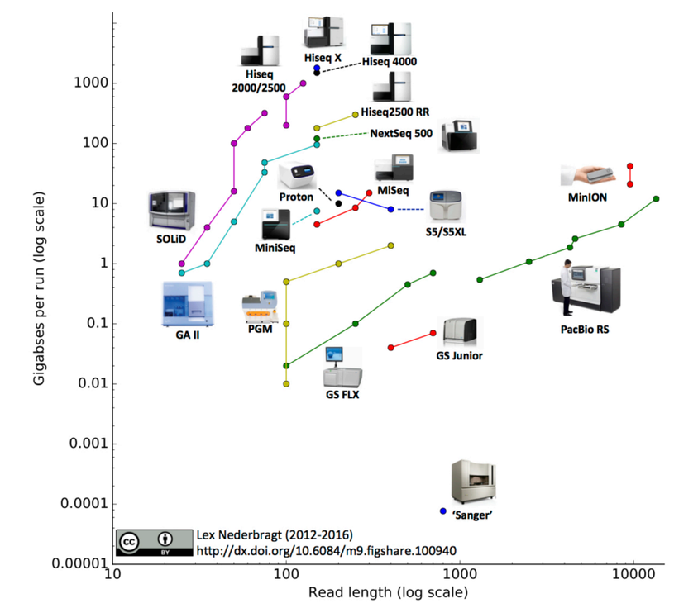
DNA SEQUENCING
这条读长出自第二代机器
每一代占一个生态位，谁也替代不了谁
不是替代关系，而是分工关系
第一代 Sanger：可读 1 kb
第二代 Illumina / BGI /
质量高，
IonTorrent：短读长、大规模
ABI 3730xl 高度自动化
并行、高通量
第二代通常需要把 RNA
第三代 PacBio /
逆转录成 cDNA 再测
Oxford Nanopore：
长读长、单分子、无需扩增
第三代有潜力测通整个
RNA 分子
三代测序技术对比
功能基因组学 · 第3讲
第一部分 · 三代演进
5 / 96
Notes:
这张图上三块并排。左边 Sanger 读得最长也最准，右边三代单分子能看到完整分子，中间二代靠并行把成本压下来，还顺手拿下 RNA 经 cDNA 测序这条线。顺便说一句，开场那条读长就出自中间这一代。

Slide 6
FIRST GENERATION
第一代 Sanger：一次读一条
过去的主力，今天仍在用
读长
自动化
单次可达 1 kb，是三代中最长的稳定读长之一
ABI 3730xl 实现了毛细管电泳自动化
质量
今天还在哪用
准确率极高，常作为验证其他平台结果的金标准
验证关键突变、Sanger 测序确认质粒、临床单基
因检测
通量
一次只能测少量片段，成本高，速度慢
Sanger 没有被淘汰，只是从「主力」退成了「裁判」
功能基因组学 · 第3讲
第一部分 · 三代演进
6 / 96
Notes:
Sanger 一次读一条，读长能到 1 kb，准确率极高。它的位置变了：不再是主力，而是裁判——测到关键突变、要确认质粒，最后还是用 Sanger 复核一遍。

Slide 7
SECOND GENERATION
第二代：把反应摊到一个平面上
把测序从「一个一个」变成了「一次几亿个」
核心变化
RNA 处理
大规模并行，一次运行产出 Gb 级数据
先逆转录为 cDNA，再进行测序
代表平台
代价
Illumina、BGISeq、Ion Torrent（454 与 Solid
读长短带来比对歧义，后面会专门讲
已退出）
读长
短读长，通常 50—300 bp
第二代的贡献不是读得更准，而是读得足够多、足够便宜
功能基因组学 · 第3讲
第一部分 · 三代演进
7 / 96
Notes:
第二代真正的变化是把反应摊到一个平面上：从一次一个变成一次几亿个，单次运行就是 Gb 级数据。读长只有 50 到 300 bp，代价是比对歧义，这个问题下一部分会正面碰上。

Slide 8
THIRD GENERATION
第三代：不扩增，直接读单条分子
读长以万 bp 计，错误率曾是它的短板
代表平台
RNA 潜力
PacBio（SMRT）、Oxford Nanopore（纳米孔）
有测通整个转录本的潜力，可直接判断异构体
核心优势
代价
长读长，可以跨过重复元件与结构变异
单碱基错误率相对较高，通常靠深度或纠错弥补
单分子
无需 PCR 扩增，避免扩增偏好与丢失信息
长读长解决的是「看不清全貌」的问题，不是「读得准不准」
功能基因组学 · 第3讲
第一部分 · 三代演进
8 / 96
Notes:
第三代不扩增，直接读单条分子，读长以万碱基计：PacBio 的 HiFi 大约 15 到 25 kb，ONT 常规 10 到 100 kb。它解决的是「看不清全貌」——重复元件、结构变异、整个转录本，都是二代读不过去的坎。

Slide 9
COMPARE
读长、通量、错误率互相牵制
选平台的第一步：先问自己要回答什么问题
第一代
第二代
第三代
代表平台
Sanger / ABI 3730xl
Illumina / BGI / Ion Torrent
PacBio Revio / ONT R10.4.1
读长
可达 1 kb
50—300 bp
HiFi 15–25 kb；ONT 10–100 kb+
通量
极低
极高（Gb—Tb 级）
中—高
单碱基准确率
极高
高（Q30 以上）
校正后 Q30+
单分子
否
否（需克隆扩增）
是
典型用途
验证、单基因
RNA-seq、外显子、ChIP
组装、SV、全长转录本
成本
高
低
中—高
没有最好的平台，只有最合适的问题
功能基因组学 · 第3讲
第一部分 · 三代演进
9 / 96
Notes:
这张表不用背，但要记住三行：读长、单分子、典型用途。三代读长是 HiFi 15–25 kb 与 ONT 10–100 kb+，准确率按校正后口径算，Q30 以上；代表机型 PacBio Revio 与 ONT R10.4.1。

Slide 10
PLATFORMS TODAY
三代平台，今天各自走到哪了
技术没有停下：每一代都还在往前跑
短读长继续进化
长读长准确率提升
Illumina 于 2026 年 2 月公布 NovaSeq X 后续升级路线，聚焦数据
PacBio 与 Oxford Nanopore 持续改善单碱基准确率，长读长在结构变
据质量、更长读长与更高通量模式。
异与组装场景的性价比明显提高。
原位测序兴起
国产平台成熟
10x Atera 等平台把全转录组测序做到单细胞分辨率的原位检测，测序
华大 DNBSEQ 系列在多组学研究中被大规模使用，例如 2026 年发表于
从「磨碎组织」走向「保留空间位置」。
Science 的免疫细胞图谱工作。
短读长与长读长不是替代关系，原位测序则是第三条路
功能基因组学 · 第3讲
第一部分 · 三代演进
10 / 96
Notes:
四张卡讲的是同一件事：技术没停。Illumina 在 2026 年 2 月公布了 NovaSeq X 的后续升级路线，长读长在准确率上继续追，原位测序把空间位置保留下来，国产的 DNBSEQ 系列已经进入重大图谱项目。

Slide 11
PLATFORM CHOICE
平台选择：先问三个问题
不是“二代还是三代”，而是“要保留哪一类证据”
① 我要看多少？
② 我要看多长？
③ 我要看在哪里？
样本多、要比较平均表达
异构体、重复、单倍型
细胞状态与组织位置
→ 短读长的通量优势
→ 长读长保留连续证据
→ 单细胞/空间路线
信息维度：数量
信息维度：长度
信息维度：位置
典型问题：组间差异
典型问题：结构与相位
典型问题：异质性
问题决定信息维度：数量 · 长度 · 位置
功能基因组学 · 第3讲
第一部分 · 三代演进
11 / 96
Notes:
选平台问三个问题就够了：我要看多少、我要看多长、我要看在哪里。对应的是数量、长度、位置三个信息维度，最终落到短读长、长读长还是单细胞与空间这条路上。

Slide 12
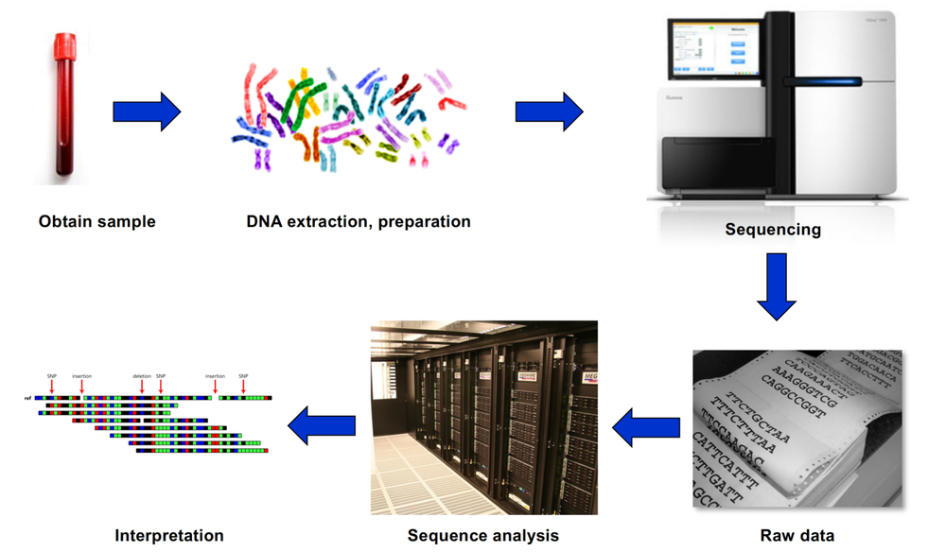
KEY CONCEPT
「高」在并行：一张平面几亿条反应
关键在于把测序反应做在同一个平面上，并行进行
把文库摊在 flow cell 上，
所有簇同时进行测序反应
每个片段单独成簇
一次成像采集所有簇的信号
通量来自「并行度」，不是
「单个反应更快」
这也是为什么短读长与高通
量天然绑定
高通量测序的并行原理
功能基因组学 · 第3讲
第一部分 · 三代演进
12 / 96
Notes:
「高通量」的「高」在并行：文库摊在 flow cell 上，每个片段单独成簇，所有簇同时反应，一次成像把所有信号收下来。通量来自并行度，不是单个反应更快——这也是短读长和大量数据天然绑在一起的原因。

Slide 13
SUMMARY
小结：三代并存，各干各的活
每一代都在补上一代的短板
第一代
今天的选择
长而准，但通量低，今天是验证工具
三代都还在进化：短读长继续提质量，长读长继
续提准确率，原位测序成了第三条路
第二代
高通量低成本，短读长是它的代价
选择逻辑
先确定要回答的生物学问题，再决定读长与深度
第三代
长读长单分子，纠错是它的代价
下一部分 · Illumina 测序原理 —— 那条 36 bp 的读长，正是建库、成簇、测序、分析四步的产物
技术演进的方向一直是「更便宜、更多、更长」，但三者从未同时最优
功能基因组学 · 第3讲
第一部分 · 三代演进
13 / 96
Notes:
三代并存，各干各的活。下一部分拆开 Illumina：那条 36 bp 的读长，正是建库、成簇、测序、分析四步走完的产物。

Slide 14
PART 02
02
Illumina 测序原理
边合成边测序：四个步骤，从 DNA 到 FASTQ
Library preparation：建库与加接头
Cluster generation：桥式扩增成簇
Sequencing：边合成边测序
Alignment：图像信号变成可比对的读长
功能基因组学 · 第3讲
第二部分 · Illumina 原理
14 / 96
Notes:
第二部分只看一台机器：建库、成簇、边合成边测序，再把图像变成可比对的读长。开场那 36 个碱基就是这四步的产物。

Slide 15
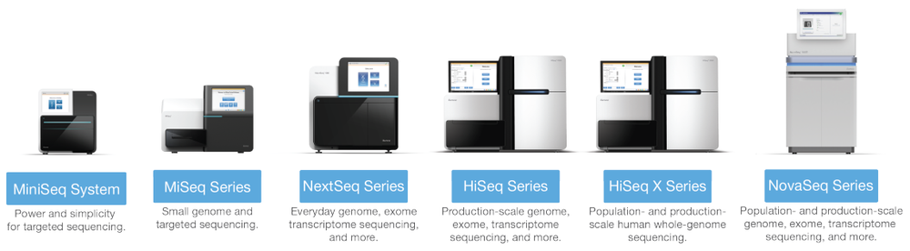
PLATFORMS
两条产品线：差在通量不差在原理
台式机与生产规模机，用的是同一套化学
台式测序仪：数据量
生产规模：NovaSeq X 系列
144 Mb — 500 Gb
约 100 Gb — 2600 Gb / 次
读长：25–300 nt
读长类型：单端（single-e
（台式）/ 50–250 nt（生产）
nd）与双端（paired-end）
原理完全一致，差别在并行
规模与运行时间
Illumina 现役测序仪产品线（厂商标称最大值）
功能基因组学 · 第3讲
第二部分 · Illumina 原理
15 / 96
Notes:
图上这条产品线从台式排到生产规模：台式机 144 Mb 到 500 Gb，NovaSeq X 系列单次约 100 Gb 到 2600 Gb，都是厂商标称的最大值。读长台式 25 到 300 nt、生产型 50 到 250 nt。化学是同一套，差的是并行规模。

Slide 16
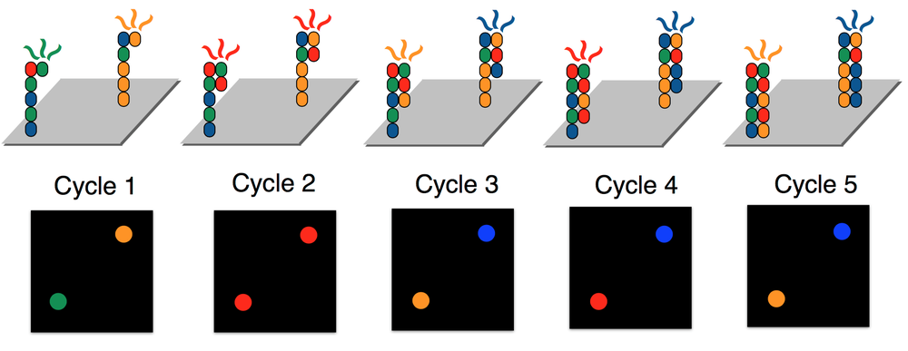
SEQUENCING BY SYNTHESIS
SBS：每加一个碱基，拍一张照片
可逆终止子让合成一轮只走一步
把测序变成一场「逐位读取
每轮只加入一个带荧光标记
」的合成反应
的核苷酸
掺入后成像，识别是哪种碱
切掉荧光基团，进入下一轮
基
重复数百轮，就得到整条读
长
SBS 的单轮循环
功能基因组学 · 第3讲
第二部分 · Illumina 原理
16 / 96
Notes:
边合成边测序的钥匙是可逆终止子：一轮只掺一个带荧光的核苷酸，掺进去就拍一张照，认出是什么碱基，再切掉荧光基团放下一轮进来。重复几百轮，整条读长就出来了。

Slide 17
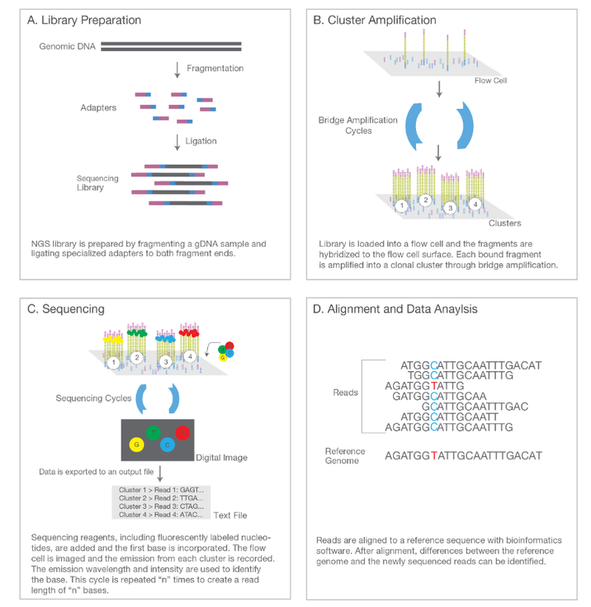
WORKFLOW
四步流程：从一堆 DNA 到可比对读长
建库、成簇、测序、分析，一步接一步
1. Library Preparation
2. Cluster Generation
建库
成簇
3. Sequencing：测序
4. Alignment and data
analysis：比对与分析
前两步决定数据质量的上限，
后两步决定结论可靠性
Illumina 测序流程总览
功能基因组学 · 第3讲
第二部分 · Illumina 原理
17 / 96
Notes:
这是这一部分的地图：建库、成簇、测序、比对分析。前两步决定数据质量的上限，后两步决定结论可靠不可靠。后面一页拆一步，出问题时你可以回到这张图定位。

Slide 18
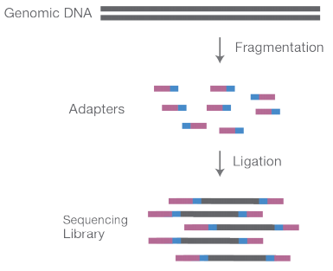
STEP 1 · LIBRARY
建库：把基因组打碎，再装上「把手」
打断到 200–500 bp（上限约 800 bp），再连接接头
基因组 DNA 先被打断
每个片段两端连接上已知序
成小片段（典型 200–500 bp）
列的接头（adapter）
接头是后续扩增与测序引物
打断方式影响片段的长度分
结合的位点
布与偏好性
建库质量直接决定后续数据
质量
建库流程：打断 + 连接接头
功能基因组学 · 第3讲
第二部分 · Illumina 原理
18 / 96
Notes:
建库两步：先把基因组 DNA 打断成小片段，典型 200 到 500 bp，上限约 800 bp；再在两端接上已知序列的接头。接头是后面扩增和测序引物落脚的地方。打断方式会影响长度分布，文库没做好，后面所有数据都跟着差。

Slide 19
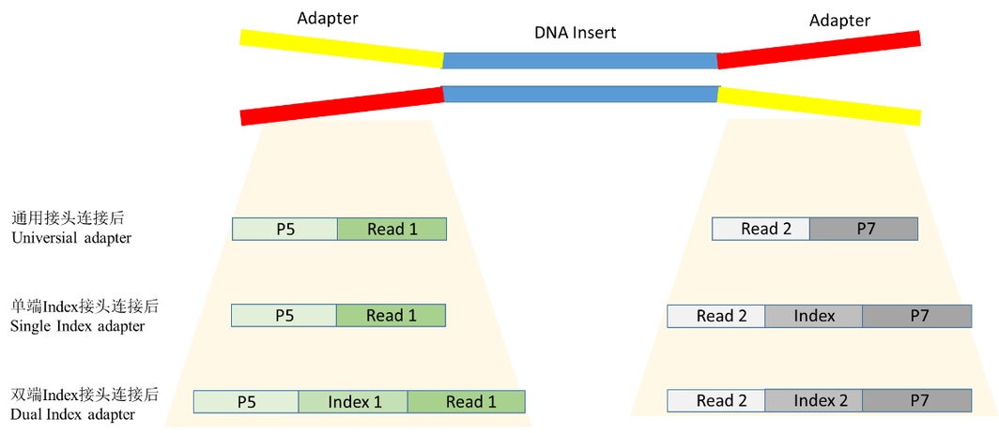
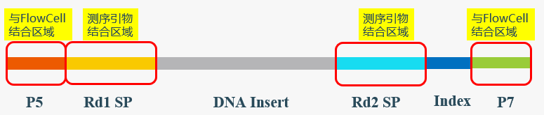
STEP 1 · LIBRARY
同一套建库流程，分子与流程两种画法
从分子层面理解接头的作用
片段与接头连接
文库结构示意
功能基因组学 · 第3讲
第二部分 · Illumina 原理
19 / 96
Notes:
同一件事看两张图：左图是分子层面，片段两端各接一个接头；右图是文库结构示意，把接头的方向画清楚。看的时候只需记住一点：接头决定了片段以后往哪个方向长。

Slide 20
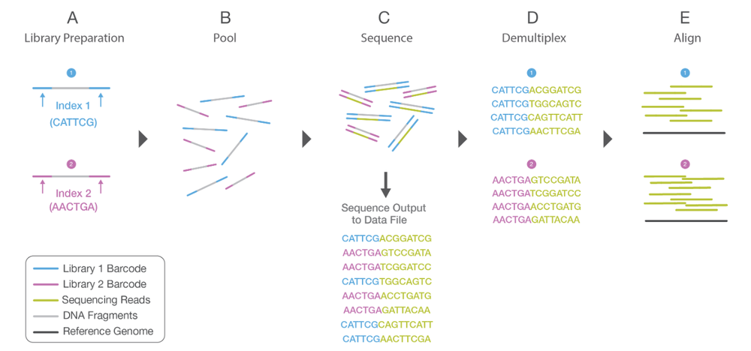
MULTIPLEXING
多重测序：一个通道测多个样本
靠 index（barcode）区分样本来源
每个样本在建库时加上独特
多个样本混合后在同一次运
的 index 序列
行中测序
测序完成后按 index 拆分回
好处：显著降低成本，减少
各个样本（demultiplexing
批次效应
）
注意：index 设计不当会导
致样本间串扰
index 区分不同样本
功能基因组学 · 第3讲
第二部分 · Illumina 原理
20 / 96
Notes:
建库时给每个样本加一段独特的 index。多个样本混在一起测，测完再按 index 拆回各自的文件，这一步叫 demultiplexing。好处是便宜、批次效应小；代价是 index 设计不好会串样本，拆错了很难查。

Slide 21
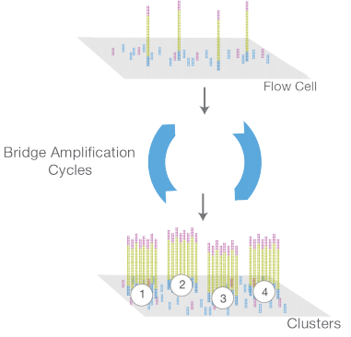
STEP 2 · CLUSTER
成簇：为什么必须扩增
单分子的荧光信号太弱，检测不到
Flow cell 表面排列着与接头
DNA 片段与 flow cell 结合
互补的寡核苷酸
通过桥式扩增（bridge ampl
每个簇包含成千上万条相同
ification）形成克隆簇
的片段
成簇是必要的：单分子的荧
光信号无法被检测
桥式扩增形成克隆簇
功能基因组学 · 第3讲
第二部分 · Illumina 原理
21 / 96
Notes:
为什么非要多一步扩增？因为单分子的荧光太弱，相机根本看不到。flow cell 表面排着与接头互补的寡核苷酸，片段结合上去，桥式扩增把它变成一个克隆簇，一个位置聚起成千上万条相同序列，信号才够亮。

Slide 22
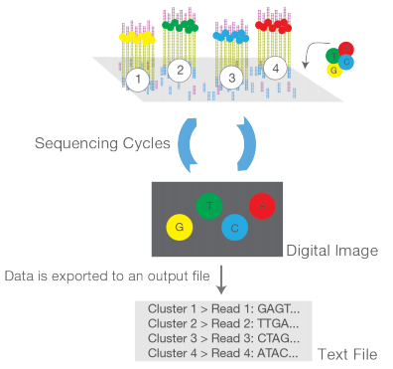
STEP 3 · SEQUENCING
测序：一轮一个碱基
荧光信号的波长与强度告诉我们是什么碱基
加入荧光标记的核苷酸和测
每一次只掺入一个核苷酸
序试剂
检测特定波长和强度，捕获
根据信号判断该位置是 A /
每个簇上的荧光信号
T / C / G
一轮一轮循环，读长逐步延
长
单轮测序的信号读取
功能基因组学 · 第3讲
第二部分 · Illumina 原理
22 / 96
Notes:
测序这一轮做的事很机械：加入带荧光的核苷酸，一次只掺一个，然后检测波长和强度，判断这个位置是 A、T、C 还是 G。一轮一个碱基，循环下去读长就慢慢变长。

Slide 23
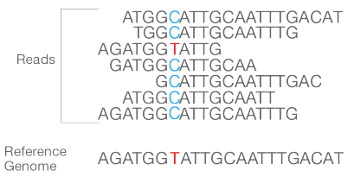
STEP 4 · BASE CALLING
第 2 行正是这一步的产物
碱基识别：从图像到 FASTQ
软件把荧光图像翻译成碱基与质量值
软件捕获图像信号，
bcl 转化为通用的
输出 bcl 格式
fastq 格式
FASTQ 中每个碱基都带有对
比对到参考基因组后，才能
应的质量值
进入下游分析
这一步的产物就是生物信息
学的起点
从 bcl 到 FASTQ 再到比对
功能基因组学 · 第3讲
第二部分 · Illumina 原理
23 / 96
Notes:
第四步是软件干的活：把一张张荧光图像翻译成碱基，再附上每个碱基的质量值，输出 bcl，转成通用的 FASTQ。回到开场那条读长——第 2 行那 36 个字母，正是这一步的产物。到这儿生物信息学才真正开始。

Slide 24
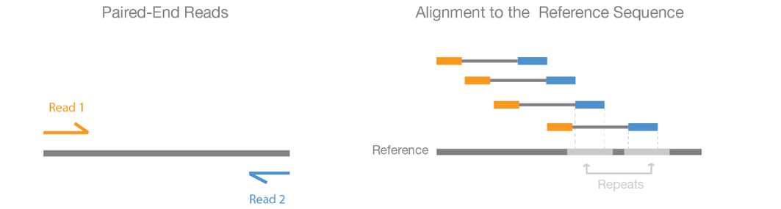
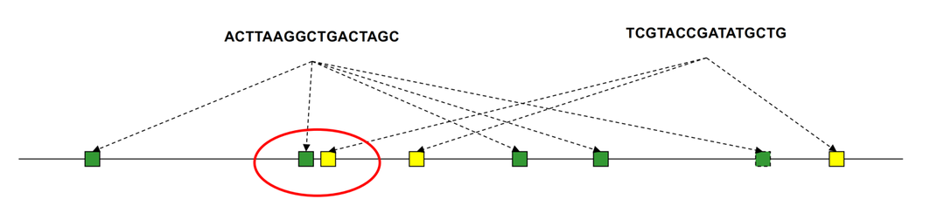
PAIRED-END
插入片段长度：没有绝对好坏
要覆盖度还是要跨度，取决于你的目标
插入片段长度与覆盖度的权衡
多映射问题的来源
功能基因组学 · 第3讲
第二部分 · Illumina 原理
24 / 96
Notes:
双端测的是同一片段的两头。插入片段长度没有绝对好坏：短一点覆盖更密，长一点跨度更远，要哪个取决于你的目标。右图先记住这个多映射的来源，下一页我们正面处理它。

Slide 25
PAIRED-END
双端能做什么：读长跨得更远
两个读长从两端读，中间那段没读到，但距离与方向本身就是证据
定位更准
跨越重复与低复杂度
两段一起比对，重复区也能定到
单端会落在多个位置，双端把可
唯一位置
能范围收窄
检测结构变异
提高组装质量
两端方向异常或间距突变，提示
间距信息把一段段 contig 连成
插入、缺失、倒位
更长的 scaffold
双端不是读得更长，而是多给了一个距离与方向的约束
功能基因组学 · 第3讲
第二部分 · Illumina 原理
25 / 96
Notes:
双端不是把读长变长，而是多给了一个距离与方向的约束。四张卡就是它的四个用处：重复区里靠两端一起定到唯一位置，结构变异靠间距和方向异常露出来，组装时靠间距把 contig 连成 scaffold。

Slide 26
A REAL PROBLEM
多重映射：短读长的先天缺陷
同一个读长，可能同时匹配到基因组上的多个位置
问题
方案二
长重复元件会让短读长在基因组上的映射位置不
采用双端测序，用两端的固定距离约束位置
唯一
方案三
后果
两条合法路线：按 MAPQ 过滤（会丢 reads），
表达量被错误分配，结构变异难以判断
或用 EM 概率分配（保留信息，依赖模型）
方案一
测更长的读长，让序列本身具有唯一性
这就是为什么长读长平台在重复区域研究中不可替代
功能基因组学 · 第3讲
第二部分 · Illumina 原理
26 / 96
Notes:
短读长落在重复元件上，可能同时匹配好几处，这就是多重映射。除了把读长测长、用双端约束，还有两条合法路线：按 MAPQ 过滤，保守但会丢掉 reads；或者用 EM 把读长按概率分给各个位置，保留信息但要依赖模型。选哪条，方法里要写清楚。

Slide 27
DEPTH & DESIGN
测序深度：不是越深越好
深度增加观测数，重复增加结论的稳定性
可用证据
深度回答
饱和不是浪费，
一个样本里看到了多少次
但预算要比较
重复回答
换一个样本还能不能复现
覆盖回答
证据是否落在目标区域
够用
边际收益变小
高总量 ≠ 每个区域都被看见
reads / sample
先做 coverage / power 估算，再把预算分给样本数
功能基因组学 · 第3讲
第二部分 · Illumina 原理
参考：ENCODE Best Practices
27 / 96
Notes:
第二部分收尾前，把预算这件事说清楚。深度回答的是一个样本里某个位置看到了多少次，重复回答的是换一个样本还能不能复现，覆盖回答的是证据有没有落在目标区域。高总量不等于每个区域都被看见，先做估算再分钱。

Slide 28
SUMMARY
小结：四步流程，一条主线
建库 → 成簇 → 测序 → 分析
1
建库
2
成簇
3
测序
4
分析
打断 + 接接头 + 加 index
桥式扩增，把信号放大到可检测
逐位合成，逐轮成像
bcl → FASTQ → 比对
下一部分 · 测序能做什么 —— 读长已经躺在那里了——它能回答哪一类生物学问题？
任何测序数据的质量问题，都可以回溯到这四步中的某一步
功能基因组学 · 第3讲
第二部分 · Illumina 原理
28 / 96
Notes:
四步走完，一条主线：建库、成簇、测序、分析。下一部分换个问题——读长已经躺在那里了，它能回答哪一类生物学问题？

Slide 29
PART 03
03
测序能做什么
从 DNA 到 RNA，从序列到修饰
DNA 研究：全基因组、外显子、ChIP
RNA 研究：total RNA、mRNA、small RNA、核糖体印迹
修饰研究：甲基化及其他表观修饰
还有宏基因组与扩增子测序
功能基因组学 · 第3讲
第三部分 · 测序能做什么
29 / 96
Notes:
第三部分问一个更现实的问题：同一台机器，为什么能做完全不同的实验。答案在建库方案——测 DNA、测 RNA、测修饰，各走各的路。

Slide 30
APPLICATIONS
一条读长能回答一个问题
DNA、RNA 与修饰，三条路互不通用
DNA、RNA、修饰，各自有成熟的技术路线
DNA 研究
RNA 研究
全基因组测序、外显子与靶向重测序、ChIP-seq。回答「基因组是什么
total RNA、mRNA、small RNA、核糖体印迹（Ribo-seq）。回答「哪些
样、哪里被调控」。
基因在表达、表达多少」。
修饰研究
选择逻辑
甲基化测序及其他表观修饰检测。回答「基因组如何被化学修饰调控」
每个方向都有对应的建库方案与分析方法。选错方案，后面再努力也补
。
不回来。
先确定要回答的生物学问题，再决定测序方案
功能基因组学 · 第3讲
第三部分 · 测序能做什么
30 / 96
Notes:
三条路互不通用。测 DNA 回答基因组是什么样、哪里被调控；测 RNA 回答哪些基因在表达、表达多少；测修饰回答基因组怎么被化学修饰。先确定问题，再选方案——方案选错了，后面再努力也补不回来。

Slide 31
CHEATSHEET
对号入座：应用决定建库方案
拿到需求先查这张表，再定测序策略
应用
回答什么问题
典型产出
De novo 组装
首次测定某物种的完整基因组
contig / scaffold 序列
全基因组重测序
寻找 SNP 与突变
变异列表（VCF）
外显子测序
只测蛋白编码区，找致病变异
外显子区变异
转录组（RNA-seq）
测定基因表达水平
表达矩阵 / count table
ChIP-seq
定位蛋白质与 DNA 的结合位点
峰（peak）区域
甲基化测序
测定基因组甲基化模式
甲基化位点与区域
宏基因组
同时测环境中多种微生物的 DNA
物种与功能组成
宏转录组
同时测多种微生物的 RNA
活性物种与通路
扩增子测序
对 PCR 扩增的特定区域测序
物种分类学组成
应用列表能帮你快速判断：我的问题属于哪一类
功能基因组学 · 第3讲
第三部分 · 测序能做什么
31 / 96
Notes:
这张表是给你对号入座用的：左边是你的问题属于哪一类应用，中间是它回答什么，右边是你最后会拿到什么产出。注意 RNA-seq 那一行——产出是表达矩阵，也就是一张 count 表，这正是第五部分要做的东西。

Slide 32
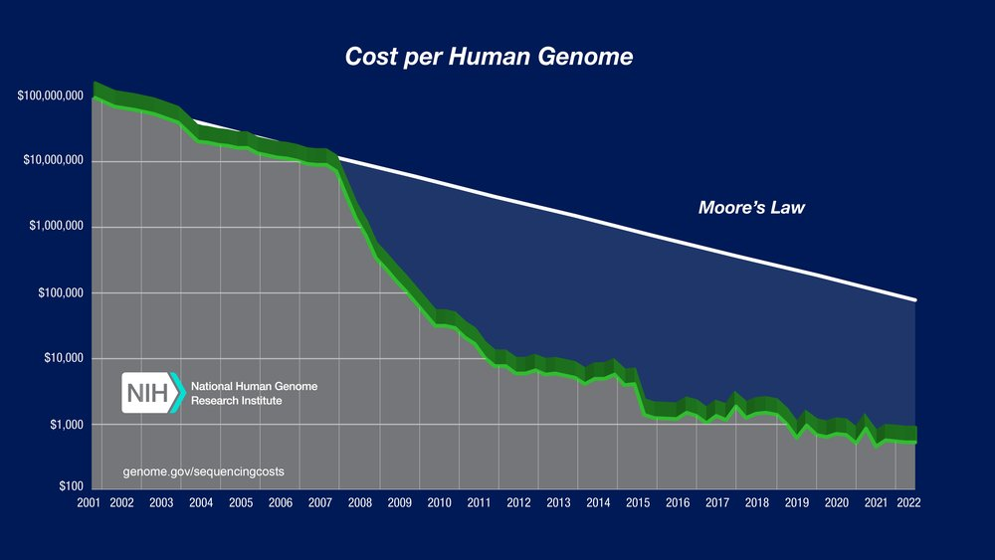
COST
成本下降比摩尔定律还快
一个人全基因组测序已进入数百美元量级（约 200–600 美元）
人类基因组计划耗时 13 年
今天单个人类基因组测序成
花费约 30 亿美元
本已降到数百美元量级
成本下降让「大规模群体测
但也带来新问题：数据存储
序」成为常规操作
与分析的瓶颈
算力与人力，正在取代测序
本身成为瓶颈
测序成本随时间的变化
功能基因组学 · 第3讲
第三部分 · 测序能做什么
32 / 96
Notes:
人类基因组计划花了 13 年、约 30 亿美元；今天测一个人的全基因组是数百美元量级，大约 200 到 600 美元。图上这条曲线到这里就停了，最近几年的数字要自己去 NHGRI 查。成本掉下来之后，瓶颈换了个位置。

Slide 33
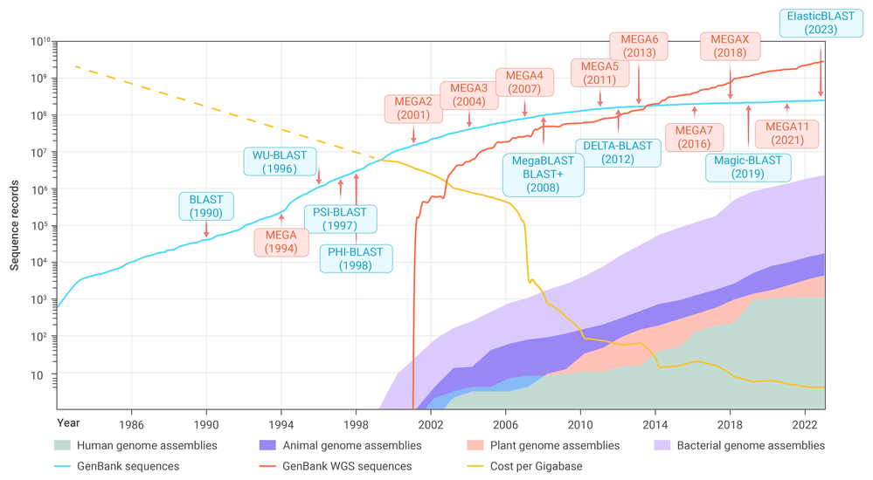
DATA VOLUME
真正的瓶颈不在测序，在数据
测序变便宜之后，瓶颈转移到了下游
单个项目动辄产生 TB 级原
存储成本与传输成本迅速上
始数据
升
比对与定量所需的计算资源
数据管理规范（元数据、版
成为新瓶颈
本、可追溯）越来越重要
软件工程能力，开始决定科
研产出效率
测序数据量的增长趋势
功能基因组学 · 第3讲
第三部分 · 测序能做什么
33 / 96
Notes:
一个项目动辄 TB 级原始数据，存储、传输、比对、定量都要算力。这时候拉开差距的不是谁测得多，而是谁的数据管得住：元数据、版本、可追溯，从第一天就要定。

Slide 34
EXPERIMENTAL DESIGN
测序前，先把“比较”设计好
平台和流程不能替你补回缺失的对照与重复
问题
设计
测序
结论
比较什么差异？
对照、重复、批次
深度与覆盖够不够？
结果能否复现？
1
2
3
4
不同 assay 的最小检查
RNA-seq：生物学重复 ｜ ATAC-seq / ChIP-seq：input 与对照 ｜ 单细胞：细胞数、双细胞与环境 RNA
没有对照与重复，流水线只能给你一张漂亮的表
功能基因组学 · 第3讲
第三部分 · 测序能做什么
参考：ENCODE Best Practices
34 / 96
Notes:
第三部分这页讲设计。顺序是问题、设计、测序、结论：先写清比较什么差异，再定对照、重复和批次，然后才谈深度够不够。不同 assay 的最小检查不一样——RNA-seq 看生物学重复，ATAC-seq 和 ChIP-seq 看 input 与对照，单细胞看细胞数和双细胞率。

Slide 35
WHAT IT MEANS
平台在变，有些东西不会变
读长、数据量、工具都在变，但底层的共同语言留得下来
读长更长
格式稳定
比对与组装算法要处理更长的序列与更多错误类型
FASTA / FASTQ / SAM / VCF 依然是共同语言，学好
它们不会过时
数据更多
单项目 TB 级已是常态，存储与算力预算要提前规划
能力重心
越来越从「会跑流程」转向「会设计分析」
空间维度
除了表达量，还要处理坐标信息，分析工具链在快速
变化
工具会换，格式与思维方式会留下来
功能基因组学 · 第3讲
第三部分 · 测序能做什么
35 / 96
Notes:
读长更长、数据更多、还要带空间坐标，工具一直在换。但有几件事不变：FASTA、FASTQ、SAM、VCF 仍然是大家的共同语言，能力的重心也从会跑流程转向会设计分析。

Slide 36
SUMMARY
小结：先想清楚问题，再选技术
三大方向、成本与数据量指向同一个判断
问题导向
数据量
先写清「我要回答什么」，再选测序方案与深度
TB 级数据是常态，规范管理从第一天就要做
三大方向
判断标准
DNA、RNA、修饰，各有成熟路线，不要混用
一项测序实验是否值得做，取决于它能否排除其
他假设
成本
测序本身已不是瓶颈，算力与数据管理才是
下一部分 · 六种文件格式 —— 答案不在机器里，在数据落地的文件里：先学会读那四行
技术选择的第一步不是比较平台，而是明确问题
功能基因组学 · 第3讲
第三部分 · 测序能做什么
36 / 96
Notes:
先想清楚问题，再选技术。下一部分一次都不碰机器——答案在数据落地的文件里，就从那条读长的四行开始。

Slide 37
PART 04
04
六种必须认识的文件格式
生物信息学的「读写能力」从这里开始
FASTA：序列
FASTQ：序列 + 质量值
GTF / GFF3：基因组注释
BED：基因组区间
SAM / BAM：比对结果
VCF / BCF：变异
功能基因组学 · 第3讲
第四部分 · 六种文件格式
37 / 96
Notes:
第四部分认六种格式：序列、质量值、注释、区间、比对结果、变异，每样一种文件。学它们是做这行的读写能力。

Slide 38
OVERVIEW
六种格式里，只有 BAM / BCF 是二进制
文本便于阅读，二进制便于计算
格式
存什么
类型
二进制版
FASTA
序列数据
文本
—
FASTQ
序列 + 质量值
文本
—
GTF / GFF3
基因组注释
文本
—
BED
基因组区域位置
文本
—
SAM
比对数据
文本
BAM
VCF
基因组变异
文本
BCF
二进制版本更快更小，生产环境几乎都用 BAM / BCF
功能基因组学 · 第3讲
第四部分 · 六种文件格式
38 / 96
Notes:
这张表竖着看一遍就够：六种格式里只有 BAM 和 BCF 是二进制。文本方便你看，二进制方便机器算——生产环境里几乎都用二进制那一列。

Slide 39
FASTA
FASTA：两行结构，描述行决定下游
一个 > 号，一到多行序列，仅此而已
用于表征 DNA / RNA / 蛋白
第一行以 > 开头，是描述信
FASTA
质序列
息（ID 与注释）
>seq1 first sequence
ATGCGGTACCTGAAGCTTCAGGATCCGGCATTA
第二行是序列，可以写成多
没有质量值，只有序列本身
TTCAGGCTAGGCATCGATCCGTAGGCTACGA
行
空格之前那一段，才是工具认的 ID
参考基因组、转录本序列、
碱基行可以任意折行，读取时拼成一条
蛋白序列都用它
一条 FASTA 记录的最小写法
功能基因组学 · 第3讲
第四部分 · 六种文件格式
39 / 96
Notes:
FASTA 就两件事：一个大于号开头的描述行，加一到多行序列。屏幕上这条记录，工具只认大于号后面、空格之前那一段作 ID，其余全是注释。序列行可以随便折行，读的时候会拼回一条。

Slide 40
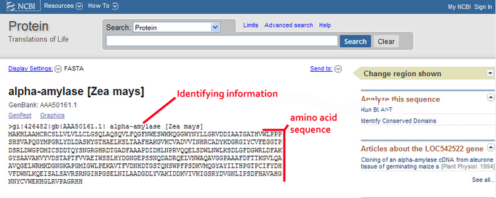
FASTA
描述行给工具认，序列行可以随便折
同一条序列，不同来源的写法差别不小
WRAP
HEADER
>seq1
>SRR001666.1 length=36
ATGGCCCTGGGC
GGGTGATGGCCGCTGCCGATGGCGTCAA
GCGCGCTCACCG
ATCCCACC
GGCGCTGCTGGC
GCCGGCTTGCAC
高亮的一段被当作 ID，后面是注释
数据库页面同样分两块：说明与序列
四行拼起来，才是一条 48 bp 序列
同一条读长，去掉质量值就是 FASTA
序列与描述行
多行序列
头行的切分规则
功能基因组学 · 第3讲
第四部分 · 六种文件格式
40 / 96
Notes:
三块面板讲同一件事。中间那块四行序列拼起来才是一条 48 bp，所以折行不影响内容；右边是我们开场那条读长，去掉质量值就是 FASTA，高亮的那一段正是工具当作 ID 的部分。

Slide 41
FASTQ
FASTQ：四行一条记录
比 FASTA 多了一行质量值，这是它的全部意义
第 1 行：@ 开头，紧接着序列 ID 与描述
FASTQ
@SRR001666.1 071112_SLXA-EAS1_s_7:5:1:817:345 length=36
第 2 行：碱基序列
GGGTGATGGCCGCTGCCGATGGCGTCAAATCCCACC
第 3 行：+ 后可重复第 1 行，也可留空，两种都合法
+SRR001666.1 071112_SLXA-EAS1_s_7:5:1:817:345 length=36
IIIIIIIIIIIIIIIIIIIIIIIIIIIIII9IG9IC
第 4 行：每个碱基对应的质量字符
序列与质量值理论上可写多行，实践中都写一行
四行一组，记住这个结构，任何 FASTQ 你都能看懂
功能基因组学 · 第3讲
第四部分 · 六种文件格式
41 / 96
Notes:
FASTQ 就是四行一组：@ 开头的 ID、碱基序列、加号那一行、质量字符行。第 2 行和第 4 行必须一样长。第 3 行可以重复第 1 行的内容，也可以只留一个加号，两种写法都合法——开场第 3 问的答案就在这里。

Slide 42
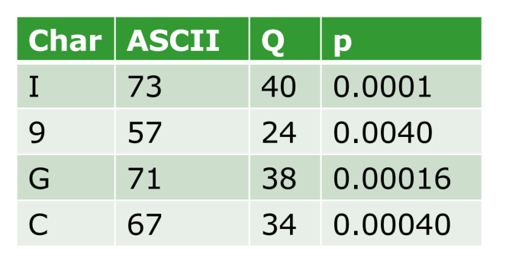
QUALITY VALUE
质量值 Q 是怎么算出来的
一个对数公式，决定了所有质控图的形状
Q = -10 × log10(p)，p 是该
Q 值越大，错误概率越低，
碱基测错的概率
质量越好
Q 值用 ASCII 字符编码存储
编码规则：c = 33 + round(
（Phred+33）
Q)
例：p = 0.0001 → Q = 40 →
c = 33 + 40 = 73 = 字符 I
Q 值与 ASCII 编码的对应
功能基因组学 · 第3讲
第四部分 · 六种文件格式
42 / 96
Notes:
质量值是一个对数：Q 等于负十乘 log10(p)，p 是这个碱基测错的概率。Q 越大错得越少。存的时候用 ASCII 字符，c 等于 33 加 Q。举例：错误概率万分之一，Q 是 40，加 33 得 73，那个字符就是大写 I。

Slide 43
LET US COMPUTE
第 4 行的 I 就是 Q40
手算一遍，就再也不会忘
Q30 意味着什么？
Q20 = 1% 错误率，Q30 = 0.1% 错误率
R
Illumina 常用指标 %Q30，即质量值不低于 30 的碱基占
# 定义：Q = -10 * log10(p)
比
# 例 1：错误概率 p = 0.0001
一般要求 %Q30 > 80%，严格项目要求 > 90%
Q <- -10 * log10(0.0001) # 40
c <- 33 + round(Q) # 73
intToUtf8(c) # 'I'
Phred+33 是现代平台的标准，老数据可能是 Phred+64
# 反过来：看到字符，求错误概率
q <- utf8ToInt('I') - 33 # 40
p <- 10 ^ (-q / 10) # 1e-04
# Q30 意味着错误率 1/1000
10 ^ (-30 / 10) # 0.001
质控报告里的每一个数字，都能用这个公式推回去
功能基因组学 · 第3讲
第四部分 · 六种文件格式
43 / 96
Notes:
这段 R 代码正反都能算：从错误概率算 Q 值、算字符，也从字符倒推回错误概率。回到开场那条读长，第 4 行那个 I 就是 Q40。记住两个数：Q20 是百分之一错误率，Q30 是千分之一，质控报告里的 %Q30 就是它们堆出来的。

Slide 44
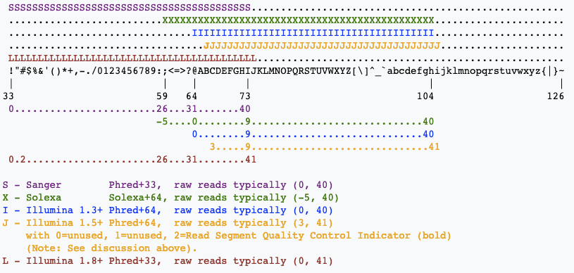
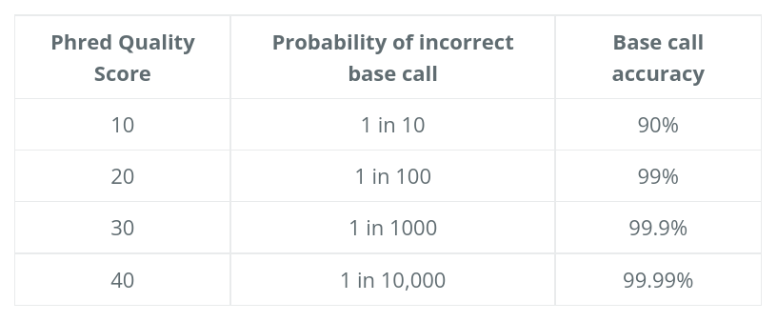
QUALITY VALUE
质量值在报告里长什么样
横轴是读长位置，纵轴是质量值
每个位置的质量分布
不同质量等级的色带
功能基因组学 · 第3讲
第四部分 · 六种文件格式
44 / 96
Notes:
左图是分值 Q 与错误率的换算表，右图把质量等级和字符编码对上号——你以后看的所有质量图都建在这两个约定上。横轴是读长位置、纵轴是质量值的那张箱线图，在第 46 页（FastQC 那一页）。

Slide 45
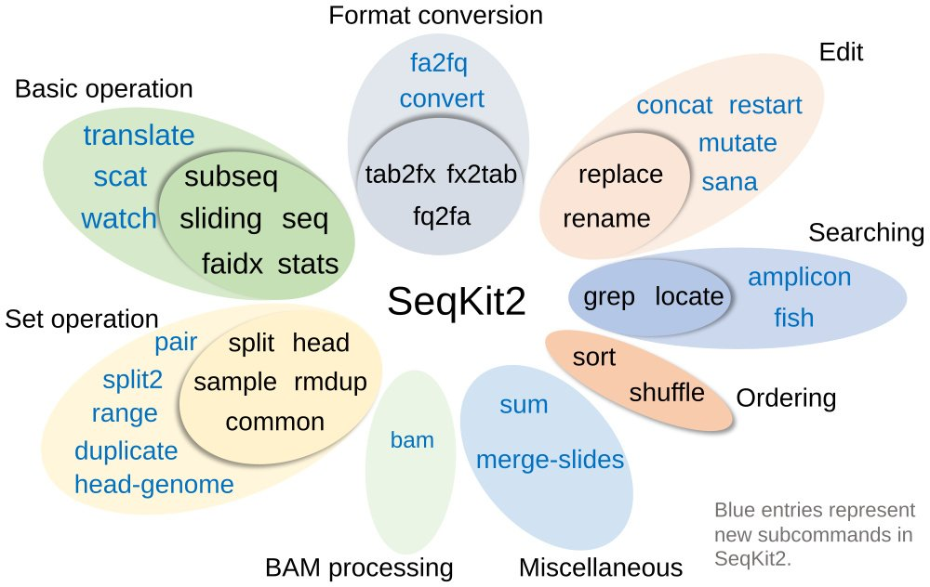
TOOL · SEQKIT
一个工具管完 FASTA 与 FASTQ
转换、统计、过滤、抽样，命令行一致
功能覆盖极广，想到的大部
安装简单：conda install -
分操作它都有
c bioconda seqkit
也提供各系统预编译的二进
体验细致：自动补全、错误
制文件
提示、进度条
引用量已超过 1800 次
（截至 2026 年，Google Scholar），社区认可度高
SeqKit 的功能覆盖
功能基因组学 · 第3讲
第四部分 · 六种文件格式
45 / 96
Notes:
SeqKit 一个工具就把 FASTA 和 FASTQ 的日常操作包了：转换、统计、过滤、抽样，命令行风格一致，装法是一条 conda 命令。它的引用量已经超过 1800 次，数据截至 2026 年的 Google Scholar。

Slide 46
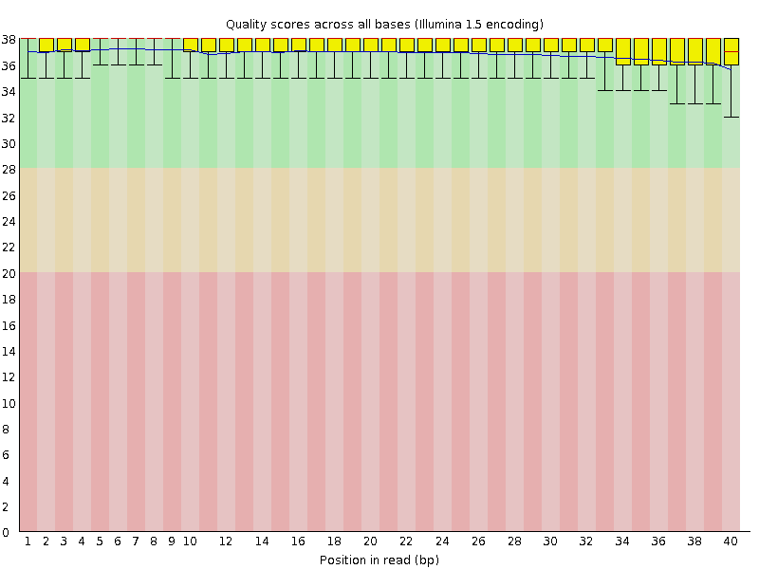
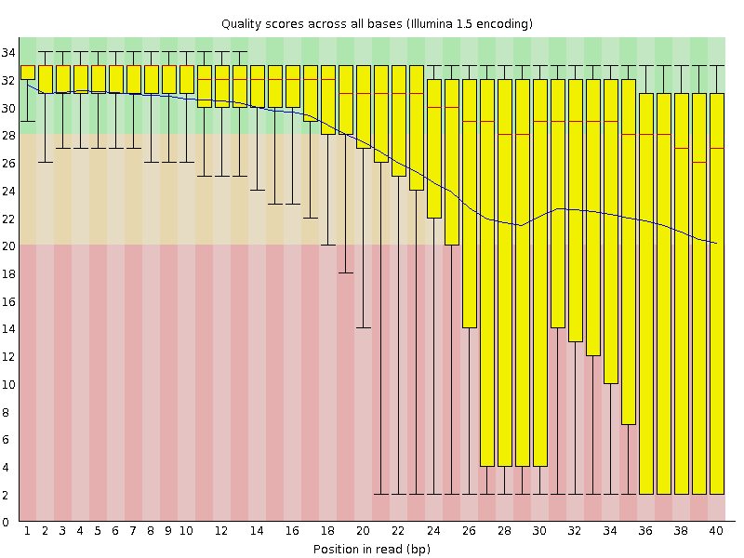
TOOL · FASTQC
FastQC：先看数据好不好，再动手分析
左边是好数据，右边是差数据
质量良好的数据
存在质量问题的数据
功能基因组学 · 第3讲
第四部分 · 六种文件格式
46 / 96
Notes:
两张箱线图，横轴是读长位置，纵轴是质量值。左边这份全程平稳，右边这份 3′ 端明显掉下来——读长越往后质量越差，多半要剪掉尾巴再往下走。这张图你以后天天看。

Slide 47
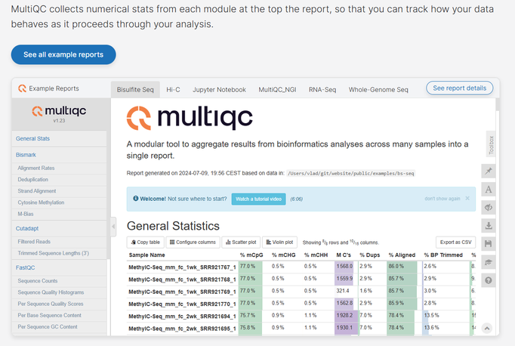
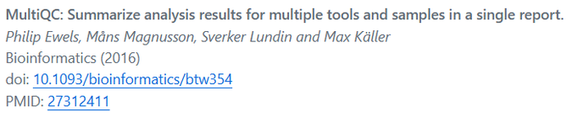
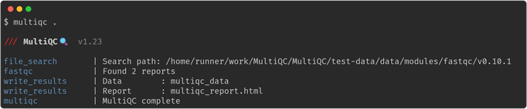
TOOL · MULTIQC
MultiQC：把几十份报告汇总成一份
样本一多，逐个看 FastQC 报告是不现实的
工具出处，方法学部分要引
跑完只留下一个 HTML
Ewels et al. (2016) Bioinformatics
一条命令扫完整个目录
General Statistics 汇总表
功能基因组学 · 第3讲
第四部分 · 六种文件格式
47 / 96
Notes:
样本一多，几十份 FastQC 报告逐个看是不现实的。MultiQC 一条命令扫完整个目录，把结果汇成一张 General Statistics 表和一份 HTML。方法学部分要引它，出处是 Ewels et al. (2016) Bioinformatics 32(19):3047–3048。

Slide 48
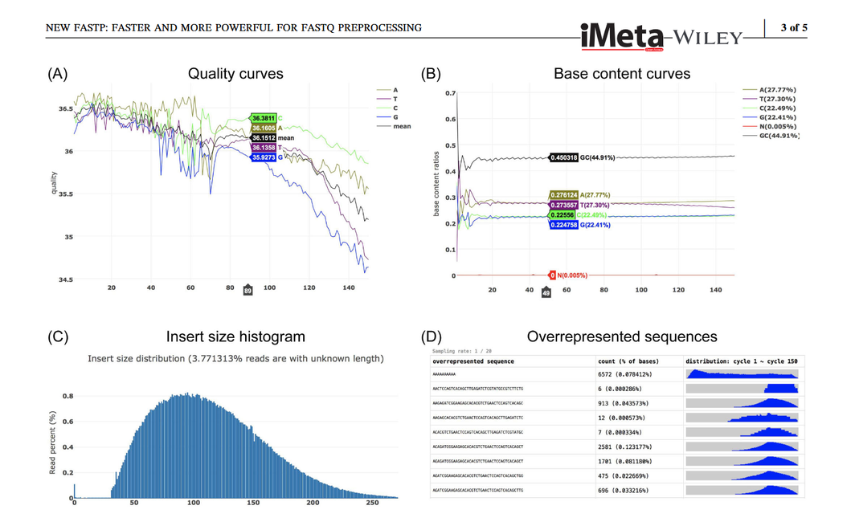
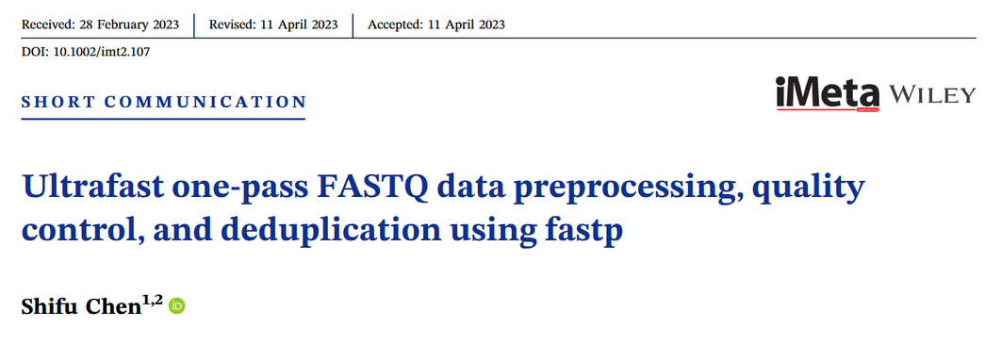
TOOL · FASTP
fastp：质控与过滤一步完成
速度快，报告直观，适合放进自动化流程
fastp 质控报告
过滤前后对比
功能基因组学 · 第3讲
第四部分 · 六种文件格式
48 / 96
Notes:
fastp 把质控和过滤合成一步：去接头、切掉低质量末端、按长度筛，跑完直接给你过滤前后的对比报告。速度快、报告直观，适合放进自动化流程——日常用这一个通常就够了。

Slide 49
GFF / GTF
GFF 与 GTF：基因组的「地图注释」
GFF3 是当前版本，GTF 等同于 GFF 2.5
GFF
九列内容
General Feature Format，当前版本 3，也叫 GF
seqid / source / type / start / end / score /
F3
strand / phase / attributes
GFF3 结构
用途
一行一个特征，共 9 列
告诉下游工具「哪里是基因、哪里是外显子」
GTF
注意
Gene Transfer Format，等同于 GFF 2.5 版本
start 与 end 的坐标约定（1-based，闭区间）
注释文件错了，定量结果全错，而且很难发现
功能基因组学 · 第3讲
第四部分 · 六种文件格式
49 / 96
Notes:
GFF 是 General Feature Format，现在是第 3 版；GTF 是 Gene Transfer Format，等同于 GFF 2.5。两者都是九列、一行一个特征，差别主要在属性列怎么写。坐标是 1-based 闭区间。最后一句要记住：注释文件错了，定量结果全错，而且很难发现。

Slide 50
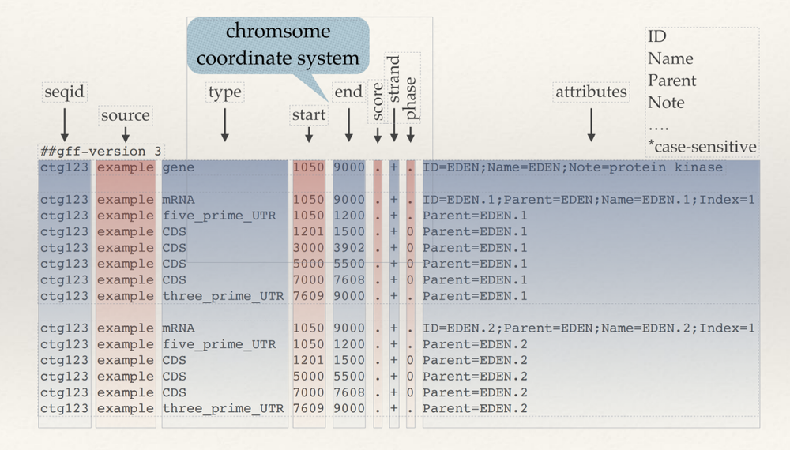
GFF3
GFF3：九列，一行一个特征
第 4、5 列给区间，第 9 列装下其余细节
第 1 列：所在的序列（染色
第 2 列：来源（source）
体或 contig）
，通常是软件名
第 3 列：特征类型（gene /
第 4—5 列：起始与终止位置
mRNA / exon / CDS）
第 6—8 列：分值、链方向、
第 9 列：属性，键值对形式
相位（phase）
，用分号分隔
GFF3 的九列结构
功能基因组学 · 第3讲
第四部分 · 六种文件格式
50 / 96
Notes:
九列里先记住三处：第 3 列是特征类型，gene、mRNA、exon、CDS 就靠它区分；第 4、5 列是起止位置；第 9 列是属性，键值对形式，用分号隔开——下游工具真正读的往往是这一列。

Slide 51
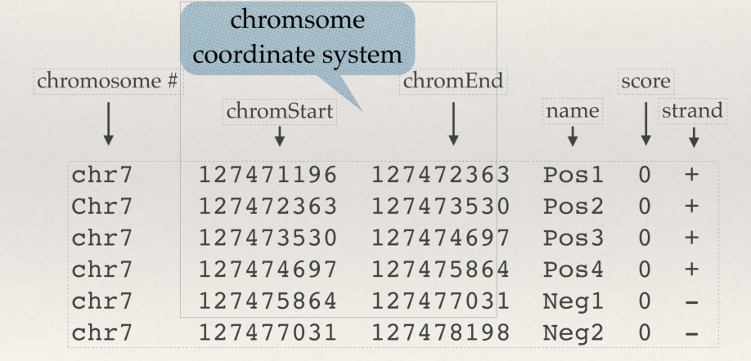
BED
BED：只关心位置
3—12 列，实际常用 6 列或更多
Browser Extensible Data，
最少 3 列：染色体、
为浏览器可视化设计
起始与终止
常用 6 列：加上名称、
还可以扩展到 12 列，加入
分值、链方向
块信息与颜色
坐标约定：0-based，半开
区间，与 GFF 不同
BED 的列结构
功能基因组学 · 第3讲
第四部分 · 六种文件格式
51 / 96
Notes:
BED 只为位置服务：最少三列，染色体、起点、终点；常用六列，加上名称、分值和链方向。它本来是给浏览器画图用的。最要紧的是坐标——BED 是 0-based 半开区间，和 GFF 不一样。

Slide 52
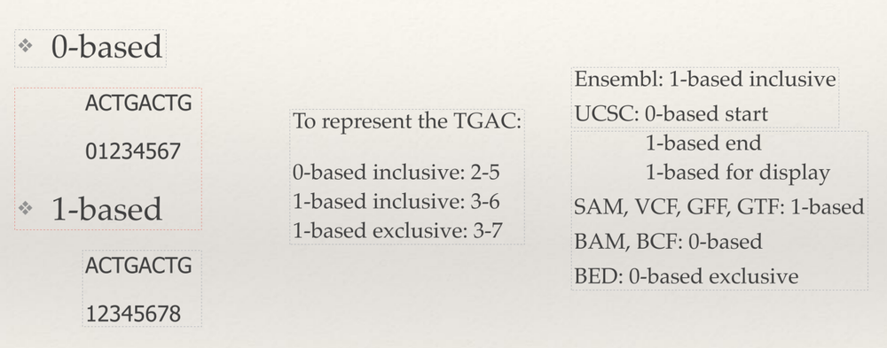
IMPORTANT
染色体坐标系统：一个容易出错的地方
1-based 闭区间 vs 0-based 半开区间
GFF / GTF 用 1-based，闭
BED 用 0-based，半开区间
区间（起点终点都包含）
（含起点，不含终点）
同一个位置在两种格式里数
格式转换时最容易出错的就
字不同
是这一步
建议：拿到文件先确认坐标
约定，再动手
两种坐标约定的差异
功能基因组学 · 第3讲
第四部分 · 六种文件格式
52 / 96
Notes:
同一个位置，在 GFF 和 BED 里写出来的数字不一样：GFF 是 1-based 闭区间，起点终点都算；BED 是 0-based 半开区间，含起点不含终点。格式转换翻车大多翻在这一步。拿到文件先确认坐标约定，再动手。

Slide 53
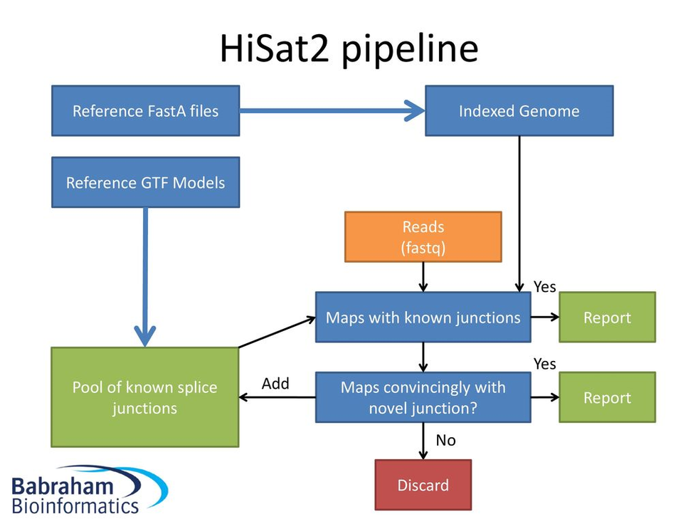
ALIGNMENT
比对：把读长放回基因组上
RNA-seq 的比对工具必须考虑剪接
RNA-seq 的读长可能跨越外
常用工具：STAR 与 HISAT2
显子边界，需要考虑剪接
输出通常为 BAM 文件
BAM = SAM 的二进制编码
（常再经 BGZF 压缩）
比对质量直接决定后续定量
的可靠性
剪接感知比对示意
功能基因组学 · 第3讲
第四部分 · 六种文件格式
53 / 96
Notes:
比对就是把读长放回基因组上。RNA-seq 的读长会跨越外显子边界，所以工具必须懂剪接，常用的就是 STAR 和 HISAT2。输出通常是 BAM，也就是 SAM 的二进制编码，一般还再经 BGZF 压一层。比对质量决定后面定量可不可靠。

Slide 54
SAM / BAM
SAM 是文本，BAM 是它的二进制
内容一致，BAM 更小也更快
SAM
Header
Sequence Alignment / Map format，纯文本
记录参考序列、程序版本等元信息，samtools vi
ew -H 查看
BAM
SAM 的压缩二进制版本，带索引可快速随机访问
Alignment records
每条读长的比对结果，samtools view 查看
为什么用 BAM
体积小、访问快，绝大多数工具优先支持
常用工具
samtools 提供一整套操作命令
几乎所有比对相关的操作，都围绕 SAM / BAM 展开
功能基因组学 · 第3讲
第四部分 · 六种文件格式
54 / 96
Notes:
SAM 是纯文本，一行一条读长的比对结果；BAM 是它的二进制版本，带索引就能随机跳到任意位置。日常两条命令：samtools view 看记录，samtools view -H 看头部。之后所有比对相关的操作，基本都围着这两个格式转。

Slide 55
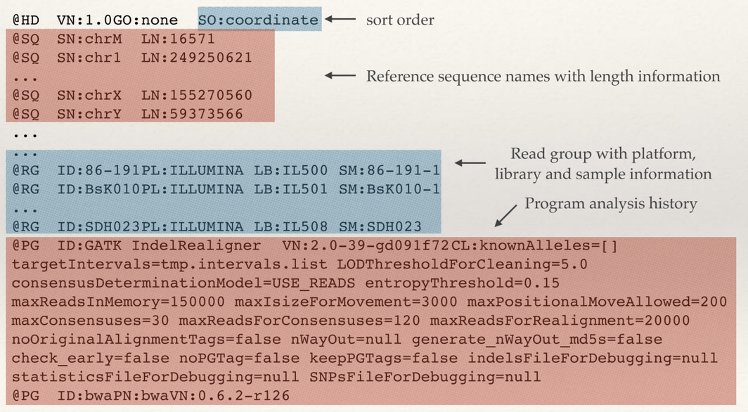
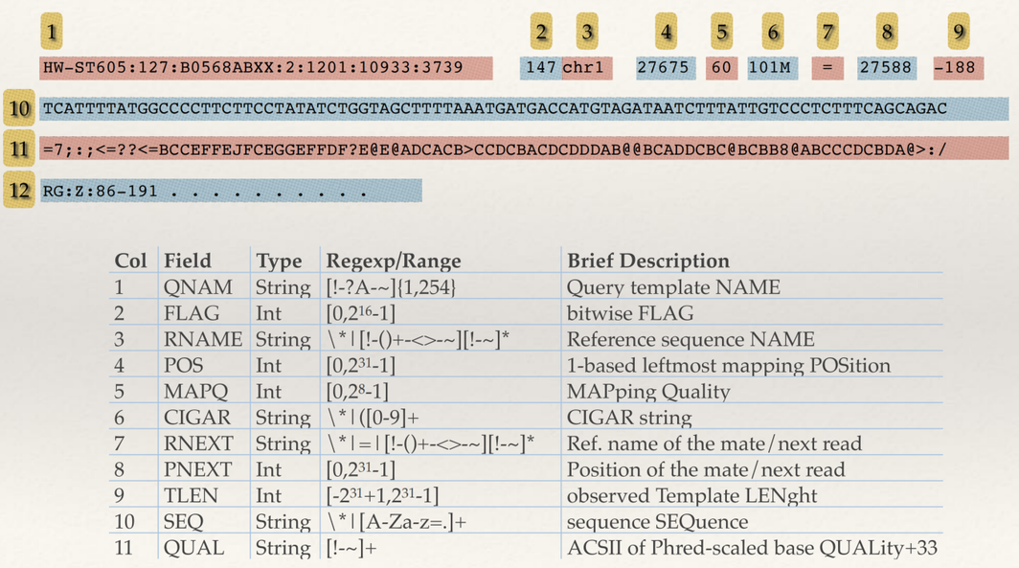
SAM / BAM
先看 Header：它规定后续所有行
@ 开头，定义序列名与排序方式
Header 的 @ 行
比对记录的 11 个必需字段
功能基因组学 · 第3讲
第四部分 · 六种文件格式
55 / 96
Notes:
打开一个 BAM，先看头部：@ 开头的行定义了参考序列名和排序方式，后面每一行都受它约束。右边这张是比对记录的 11 个必需字段，下一页我挑出新手最该记住的六个。

Slide 56
SAM FIELDS
11 个字段里，先记住这 6 个
11 个必需字段，新手最需要记住这六个
字段
名称
含义
为什么重要
QNAME
查询名
读长的 ID
定位原始 FASTQ 记录
FLAG
标志位
比对的二进制状态编码
判断是否比对成功、是否为 read2
RNAME
参考序列名
比对到哪条染色体
区分主要比对与多重映射
POS
位置
比对上的起始位置（1-based）
所有区间运算的基础
MAPQ
比对质量
比对唯一性的置信度
过滤多重映射读长的关键
CIGAR
简要比对信息
匹配 / 插入 / 缺失的编码串
判断是否有剪接（N 表示跨内含子）
MAPQ 与 CIGAR 是新手最容易忽略、也最关键的两个字段
功能基因组学 · 第3讲
第四部分 · 六种文件格式
56 / 96
Notes:
十一个字段里先记六个：QNAME 是读长 ID，FLAG 记录它比对上了没有、是不是 read2，RNAME 说比对到哪条染色体，POS 是起点，MAPQ 是这次比对的置信度，CIGAR 是匹配、插入、缺失的编码串。最后两个最容易被忽略，也最关键。

Slide 57
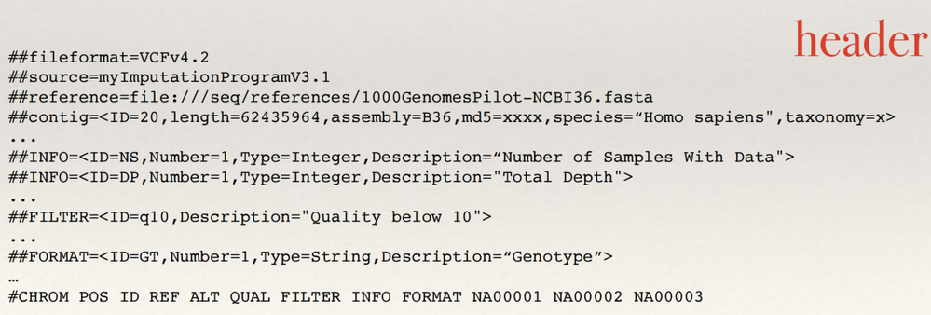
VCF / BCF
变异的标准存法：VCF 文本，BCF 二进制
同样是 Header + 记录的结构
VCF：Variant Call Format
BCF：VCF 的二进制版本，
，纯文本
多数工具更倾向使用
也常用 bgzip 压缩的 VCF（
Header 以 ## 开头，记录部
.vcf.gz）配合索引
分每行一个变异位点
处理工具：bcftools
VCF 的结构
功能基因组学 · 第3讲
第四部分 · 六种文件格式
57 / 96
Notes:
VCF 是变异的标准存法，纯文本；BCF 是它的二进制版本。结构还是两个字：头部加记录——头部以两个井号开头，记录部分一行一个变异位点。日常也常用 bgzip 压过的 .vcf.gz 配索引。处理工具是 bcftools。

Slide 58
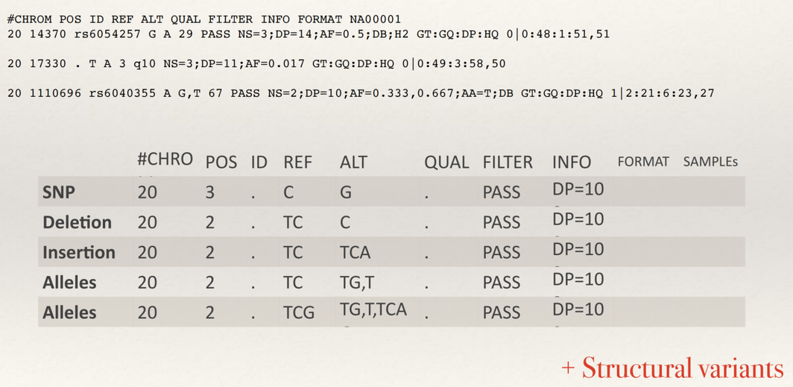
VCF / BCF
八列固定信息，再看样本列
## 开头是元信息，往下一行一个位点
VCF
① 固定八列
#CHROM POS ID REF ALT QUAL FILTER INFO
1 11874 rs13805 T C 99.0 . DP=14
② 第 9 列起：FORMAT 与每个样本一列
FORMAT NA00001 NA00002 NA00003
GT:DP 0/0:14 0/1:11 1/1:9
FORMAT 声明这一行怎么读，样本列照着填
VCF 记录字段
样本列：格式串 + 基因型
功能基因组学 · 第3讲
第四部分 · 六种文件格式
58 / 96
Notes:
一条 VCF 记录分两段。前八列是固定信息：染色体、位置、ID、参考碱基、变异碱基、质量、过滤标记、INFO。第 9 列起是 FORMAT 加每个样本一列，FORMAT 声明这一行该怎么读，下面的 GT:DP 就是照着它填的格式串加基因型。

Slide 59
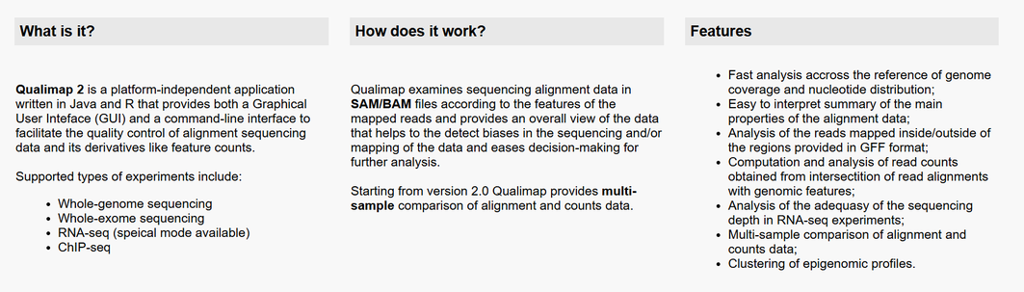
TOOL · QUALIMAP
RNA-seq 与 DNA-seq 看的不是同一张图
同样叫覆盖度，一个沿基因组，一个沿转录本
DNA-seq
RNA-seq
覆盖沿染色体铺开
覆盖沿转录本铺开
深度是否处处达标
看 5' 与 3' 是否均衡
缺口落在哪些区域
meta-gene 是否对称
插入片段长度分布
丰度不同，深度天然不齐
指标清单不通用，报告模板也是两套
模式选错，报告就答非所问
两套模式的关注点
官方特性：RNA-seq 有专门模式
功能基因组学 · 第3讲
第四部分 · 六种文件格式
59 / 96
Notes:
同样叫覆盖度，其实是两件事。DNA-seq 沿染色体铺开，看深度是不是处处达标、缺口落在哪里；RNA-seq 沿转录本铺开，看 5′ 和 3′ 是否均衡、meta-gene 是否对称。指标清单不一样，报告模板也是两套，模式选错就答非所问。

Slide 60
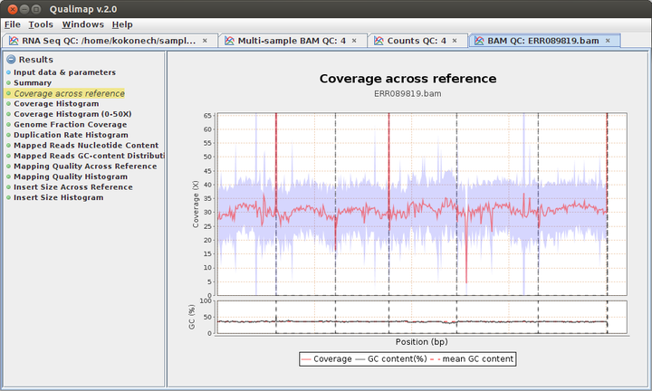
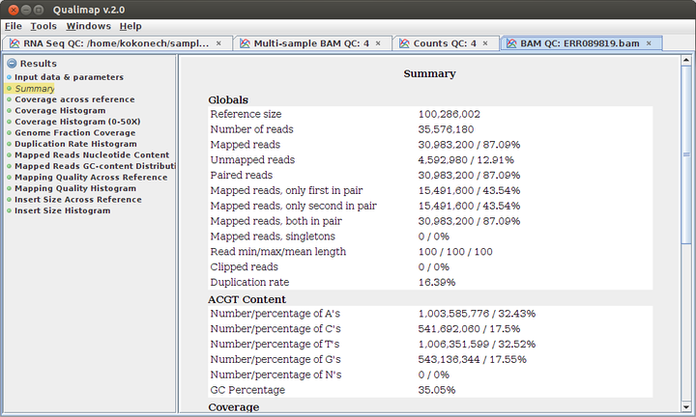
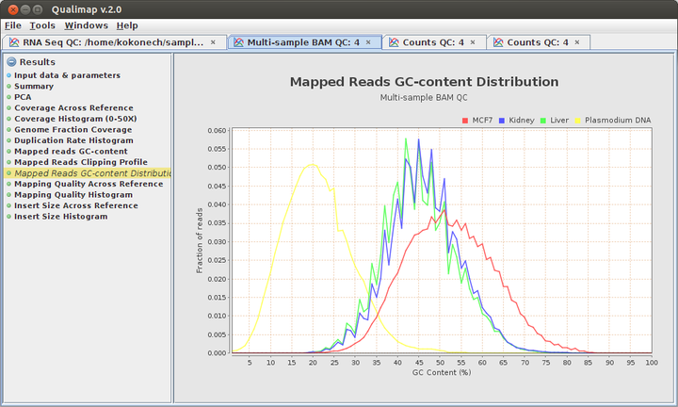
TOOL · QUALIMAP
QualiMap 报告，先看这三张图
覆盖度是否均匀、总体统计是否正常、GC 有没有偏移
覆盖度分布
总体统计 Summary
GC 分布
横向是否铺满、有没有成片的缺口
mapped 比例、配对比例、重复率
与理论分布比，是否整体偏移
三张图分别回答：覆盖够不够、数据干不干净、有没有系统性偏好
功能基因组学 · 第3讲
第四部分 · 六种文件格式
60 / 96
Notes:
一份 QualiMap 报告别全看，先看这三张。左边覆盖度分布，看横向有没有铺满、有没有成片的缺口；中间 Summary 看 mapped 比例、配对比例和重复率；右边 GC 分布，跟理论曲线比，偏了说明有系统性偏好。

Slide 61
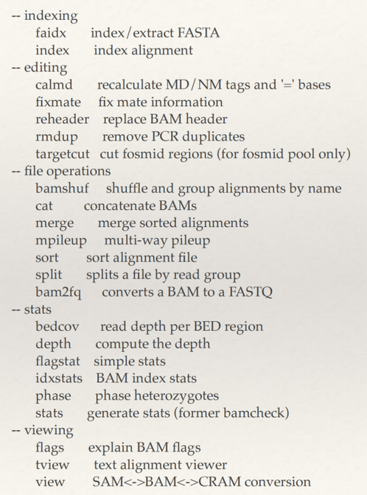
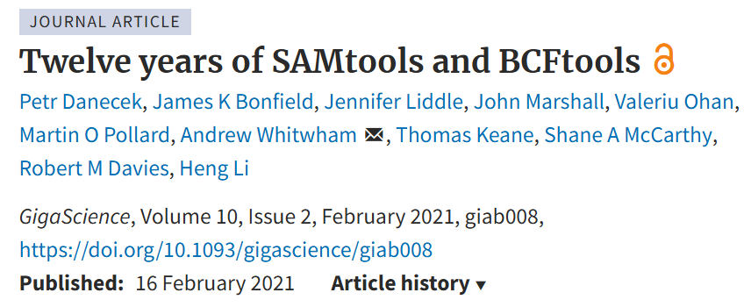
TOOL · SAMTOOLS
SAMtools / BCFtools：格式操作的基石
几乎所有流程都会用到这两个工具
SAMtools 操作 SAM/BAM
BCFtools 操作 VCF/BCF
功能基因组学 · 第3讲
第四部分 · 六种文件格式
61 / 96
Notes:
这两个工具是所有流程的基石：samtools 管 SAM 和 BAM，bcftools 管 VCF 和 BCF。左边这张列的是 samtools 的常用操作，右边是 bcftools 的。你不用背全，先记住看记录、排序、建索引这三类动作，几乎每个流程都会用到。

Slide 62
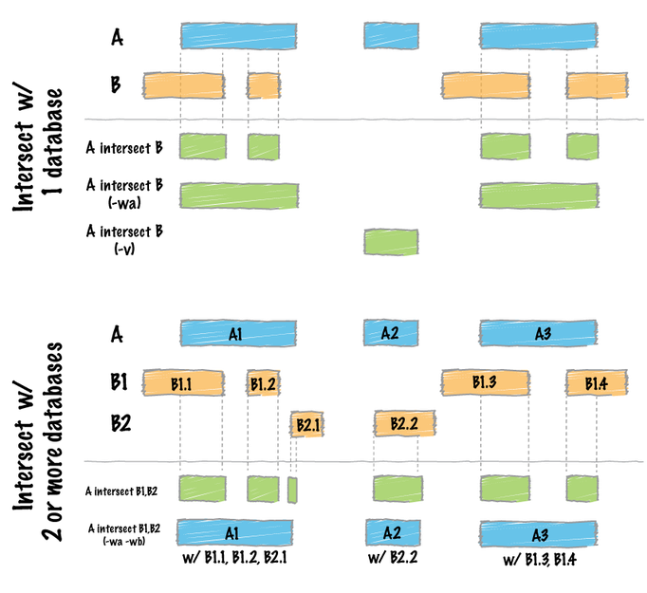

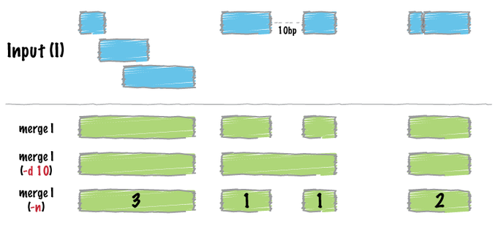
TOOL · BEDTOOLS
BEDtools 把区间运算变成一行命令
交集、并集、补集、覆盖度，各一条命令
区间相交
区间合并
覆盖度计算
功能基因组学 · 第3讲
第四部分 · 六种文件格式
62 / 96
Notes:
区间运算是生信里最常重复的动作，BEDtools 把它变成一行命令：intersect 求交集，merge 把重叠区间并起来，complement 取补集，coverage 算覆盖度。这一页前两张图分别是 merge 与 intersect 的样子，第三张是项目标识；补集与覆盖度各对应一条命令。

Slide 63
TOOL · IGV
IGV 能打开什么，替代品有哪些
眼睛是最快的质控工具
支持的格式
典型用途
BAM、VCF、GTF、BED、bigWig 等几乎所有常见基因组格式。
人工检查可疑位点、确认剪接事件、核对变异调用的可信度。
在线浏览器
建议
Ensembl（ensembl.org）与 UCSC（genome.ucsc.edu）无需安装，
任何自动分析给出可疑结果时，先用 IGV 看一眼原始比对。
打开即用。
做生信要有「看一眼原始数据」的习惯
功能基因组学 · 第3讲
第四部分 · 六种文件格式
63 / 96
Notes:
IGV 几乎能打开所有常见格式：BAM、VCF、GTF、BED、bigWig。它最值钱的用途是人工检查——可疑位点、剪接事件、变异调用，都值得亲眼看一遍。不想装软件就用在线浏览器，Ensembl 是 ensembl.org，UCSC 是 genome.ucsc.edu。

Slide 64
TOOL · IGV
用 IGV 看一条比对
自动流程给数字，IGV 给形状；数字可疑时，回头看形状
载入什么
怎么跳
BAM 与它的 .bai 索引必须同时
输入 chr:start-end，或直接搜
在位，缺一不可
基因名跳过去
看什么
与命令行的分工
覆盖度是否均匀、错配是否成簇、
samtools 给数字，IGV 给形状；
CIGAR 里的 N 就是剪接
两者互相验证
自动流程的每一步，都要留一个能「看一眼原始数据」的出口
功能基因组学 · 第3讲
第四部分 · 六种文件格式
64 / 96
Notes:
用 IGV 看一条比对，四件事：载入 BAM 和它的 .bai 索引，缺一个就打不开；用 chr:start-end 或者基因名跳过去；看覆盖是否均匀、错配是否成簇、CIGAR 里的 N 就是剪接；命令行给数字，IGV 给形状，两边互相验证。

Slide 65
SUMMARY
小结：六种格式，一条数据流
FASTA → FASTQ → GFF/BED → SAM → VCF
FASTA / FASTQ
SAM / BAM
序列与质量值，是所有分析的输入
比对结果，注意 MAPQ 与 CIGAR
GFF / GTF
VCF / BCF
注释，定义基因与特征的位置
变异，注意 Header 与样本列
BED
共同规律
区间，注意 0-based 半开区间的约定
只有 BAM / BCF 是二进制；文本便于阅读，
二进制便于计算
下一部分 · R 里的基因组数据 —— 文件读完了，该让区间在 R 里成为一等公民
格式不是记忆负担，而是数据流的关节
功能基因组学 · 第3讲
第四部分 · 六种文件格式
65 / 96
Notes:
六种格式连起来是一条数据流：序列、质量值、注释、区间、比对结果、变异。下一部分换到 R 里——文件读完了，该让区间成为一等公民。

Slide 66
PART 05
05
R 里的基因组数据
Bioconductor 把区间变成一等公民
IRanges：区间的基础设施
GRanges：带基因组信息的区间
GRangesList：分组的区间集合
Coverage：覆盖度
基因定量与标准化
功能基因组学 · 第3讲
第五部分 · R 里的基因组数据
66 / 96
Notes:
第五部分进 R。Bioconductor 把区间变成一等公民：先管区间本身，再加染色体与链，然后分组、覆盖度，最后落到表达定量。

Slide 67
INFRASTRUCTURE
三个包撑起基因组区间计算
IRanges 管区间，GRanges 管基因组坐标
设计目标
GenomicFeatures
表示与计算带注释的基因组区间，并把基因组数
从注释文件构建转录本与基因模型
据与 R 的统计能力结合
关键能力
IRanges
区间重叠、并集、补集等操作都可扩展且高效
表示序列上的区间，以及区间相关的数据
为什么重要
GenomicRanges
有了统一表示，不同来源的基因组数据才能放在
在区间上加入染色体与链方向信息
一起算
统一的数据结构，是让分析可组合的前提
功能基因组学 · 第3讲
第五部分 · R 里的基因组数据
67 / 96
Notes:
三个包分工明确：IRanges 表示序列上的区间，GenomicRanges 在区间上加上染色体和链方向，GenomicFeatures 从注释文件建基因与转录本模型。有了统一表示，不同来源的基因组数据才能放在一起算。

Slide 68
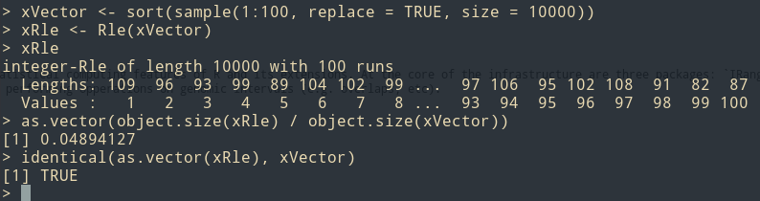
IRANGES
IRanges：只有起点与宽度
它不知道染色体，也不知道链
表示序列上的区间以及区间
内部使用 run-length encod
相关的数据
ing（RLE）提升性能
例：序列 {1, 1, 1, 2, 3, 3}
values = {1, 2, 3}，run
可表示为
lengths = {3, 1, 2}
RLE 让重复度高的数据占用
极小空间
IRanges 与 RLE 压缩
功能基因组学 · 第3讲
第五部分 · R 里的基因组数据
68 / 96
Notes:
IRanges 只管序列上的区间，它不知道染色体，也不知道链。内部用 run-length encoding 压缩：像 {1,1,1,2,3,3} 这样的序列，记成 values 是 1、2、3，lengths 是 3、1、2 就够了。图上那份控制台输出里，100 个 run 压完只剩原大小的百分之几。

Slide 69
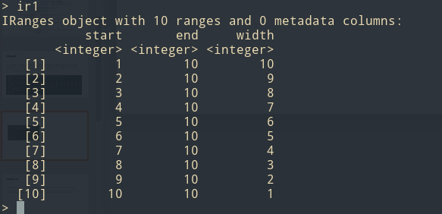
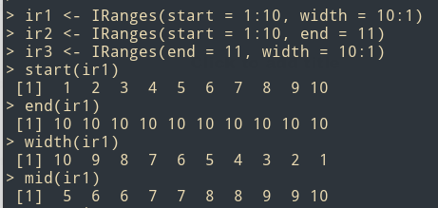
IRANGES
三个属性之外，IRanges 还能做集合运算
start / end / width 与集合运算
区间的基本属性
区间运算示例
功能基因组学 · 第3讲
第五部分 · R 里的基因组数据
69 / 96
Notes:
一个 IRanges 有三个基本属性：start、end、width，知道两个就能推出第三个。除此之外它还能做集合运算——并集、交集、补集、位移。左边是属性，右边是运算，看完这两张你就能自己拼区间了。

Slide 70
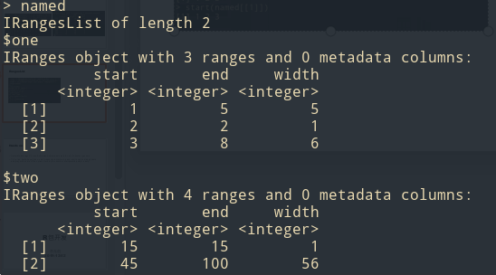
IRANGESLIST
IRangesList：一个对象装多组区间
一个名字对应一组 IRanges，按名字取用
$one / $two：命名分组
按名字取用，元素本身仍是 IRanges
为什么需要分组
一个基因的多个外显子，本来就不是
一个区间
常用操作
长度用 lengths()，逐个映射用
lapply() / endoapply()
IRangesList 的控制台输出：$one 三个区间、$two 四个区间
区间有了分组，才能表达「一个基因的多个片段」
功能基因组学 · 第3讲
第五部分 · R 里的基因组数据
70 / 96
Notes:
图上这个对象里，$one 装了三个区间，$two 装了四个——一个名字对应一组 IRanges，按名字取用。为什么需要它？因为一个基因的多个外显子本来就不是一个区间。数个数用 lengths()，逐个处理用 lapply() 或 endoapply()。

Slide 71
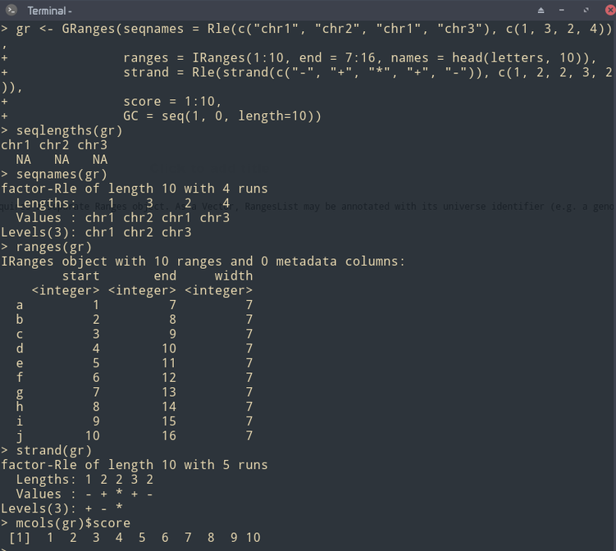
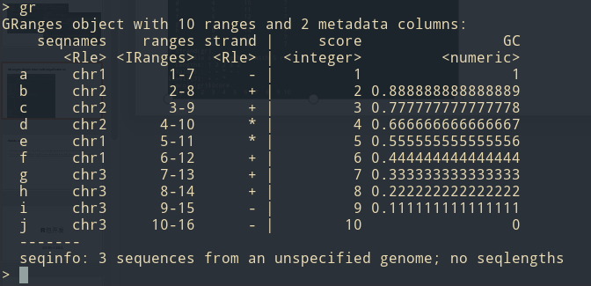
GRANGES
GRanges：单区间的基因组特征
在区间之上加上 seqnames 与 strand
GRanges 的结构
基因组区间的表示
功能基因组学 · 第3讲
第五部分 · R 里的基因组数据
71 / 96
Notes:
GRanges 就是在 IRanges 上面加了两样东西：seqnames 和 strand。有了染色体名和链方向，一个区间才算真正落在基因组上。左边这张是它的结构，右边是区间落在染色体上的样子。

Slide 72


GRANGESLIST
一个基因多个外显子，用 GRangesList
分组结构保留区间之间的关系
外显子列表
转录本结构
功能基因组学 · 第3讲
第五部分 · R 里的基因组数据
72 / 96
Notes:
一个基因有多个外显子，这时候用 GRangesList：每个元素是一个 GRanges，外层保留分组。分组不是形式主义——它保住了「这些区间属于同一个基因」这层关系，后面按基因求并集、算长度都靠它。

Slide 73


GALIGNMENTS
读进 R，它就是一个区间
读进 R 的第一步：GappedReads
ShortRead 的类：seqnames、strand、cigar 都在；GAlignments 是 GenomicAlignments 的同类对象
readGappedReads() 读入 BAM
GappedReads 对象：3271 条比对
功能基因组学 · 第3讲
第五部分 · R 里的基因组数据
73 / 96
Notes:
把 BAM 读进 R，第一步拿到的是 GappedReads，是 ShortRead 包的类：seqnames、strand、cigar 都在。左边代码是 readGappedReads()，右边对象里装着 3271 条比对。GAlignments 是 GenomicAlignments 的同类对象。

Slide 74

TO GRANGES
转成区间，是为了做区间运算
as(aln1, "GRanges")：坐标没有变，语义与可用接口变了
比对结果是 GAlignments
转成纯区间
序列 + 坐标 + CIGAR
只保留坐标与链
转换不丢信息
转过去才好做区间运算
坐标不变，换了接口
findOverlaps 要对区间做
要序列就回头
比对质量与 CIGAR 只在原对象里
gr1 <- as(aln1, "GRanges")：3271 个区间，带 seqnames 与 strand
功能基因组学 · 第3讲
第五部分 · R 里的基因组数据
74 / 96
Notes:
一行 as(aln1, "GRanges") 就把比对对象变成区间对象，图上显示 3271 个区间，每个都带 seqnames 和 strand。坐标一个没变，变的是接口：findOverlaps 这类运算要对着区间做。要序列、要 MAPQ、要 CIGAR，回头用原对象。

Slide 75


GRANGES API
区间有没有重叠，一句话就能问出来
findOverlaps / subsetByOverlaps / mcols
区间查询接口
元数据与元列
功能基因组学 · 第3讲
第五部分 · R 里的基因组数据
75 / 96
Notes:
GRanges 最舒服的地方在这儿：区间有没有重叠，一句话就能问。findOverlaps 给你所有重叠配对，subsetByOverlaps 直接筛出重叠的那些，mcols 用来放和每个区间绑在一起的元列。左边是查询接口，右边是元数据。

Slide 76


COVERAGE
覆盖度：每个位置被读了多少次
定量与变异检测都建立在覆盖度之上
覆盖度曲线
区域覆盖统计
功能基因组学 · 第3讲
第五部分 · R 里的基因组数据
76 / 96
Notes:
覆盖度就是每个位置被读了多少次。左边是一条沿基因组的覆盖曲线，右边是按区间统计的结果，变异检测要靠它判断这个位点可不可信。但要分清：RNA-seq 的基因定量用的是读长归属计数，覆盖度只用来判断数据可不可靠。

Slide 77

PREPARING DATA
从 BAM 到表达矩阵，三步走
读入比对 → 匹配注释 → 计数
输入：比对好的 BAM 文件
参考：与比对时一致的注释
文件（GTF）
过程：统计落在每个基因上
输出：行为基因、列为样本
的读长数
的 count table
常用计数：featureCounts；另一条
路线是转录本伪定量，第 4 讲展开
RNA-seq 定量流程
功能基因组学 · 第3讲
第五部分 · R 里的基因组数据
77 / 96
Notes:
从 BAM 到表达矩阵就三步：读入比对、匹配注释、计数。输入是比对好的 BAM，注释必须和比对时用的一致，输出是行为基因、列为样本的 count table。这一步常用的工具是 featureCounts；如果不做剪接和变异、只要定量，还有一条转录本伪定量的路线，第 4 讲展开。

Slide 78

PREPARING DATA
定量之前，先把参考准备对
参考、注释、链特异性三者必须一致；错了，后面的数都不作数
参考基因组
与比对时用的是同一版本（如 GRCh38）
注释文件
GTF / GFF 与参考版本严格对应，否则
坐标对不上
链特异性
建库方案决定定量参数（-s yes /
reverse / no）
reads 比对回参考后，按注释统计落在每个基因上的数目
功能基因组学 · 第3讲
第五部分 · R 里的基因组数据
78 / 96
Notes:
开始数之前先对齐三件事：参考基因组要和比对时用同一个版本，比如 GRCh38；注释文件的版本要严格对应，否则坐标对不上；链特异性参数要按建库方案设成 yes、reverse 或 no。这三样错了，后面的数字一个都不作数。

Slide 79
NORMALIZATION
定量标准化：为什么不能直接用原始 count
测序深度和基因长度都会影响原始计数
RPKM
共同目的
Reads Per Kilobase per Million mapped reads，用于单端测序
消除测序深度与基因长度带来的偏差，让样本之间可比
FPKM
关键区别
Fragments Per Kilobase per Million mapped reads，用于双端测
RPKM/FPKM 先归一化深度再归一化长度；TPM 顺序相反
序
为什么重要
TPM
顺序不同导致 TPM 的样本内总和恒为 1e6；样本间只比同一个基因
Transcripts Per Million：先算每个转录本的 count/length，
再除以该样本所有 count/length 之和 ×10⁶
RPKM 用于单端、FPKM 用于双端；样本间比同一基因用 TPM，差异分析用 counts
功能基因组学 · 第3讲
第五部分 · R 里的基因组数据
79 / 96
Notes:
深度和长度都在影响原始 count。TPM 是 Transcripts Per Million：每个转录本先算 count/length，再 ÷ 该样本所有 count/length 之和 ×10⁶。样本内总和恒为 1e6，样本间只比同一个基因。RPKM 管单端、FPKM 管双端，差异分析用 counts。

Slide 80
RPKM / FPKM
先深度再长度，RPKM 的三步不能颠倒
先深度，再长度
双端测序用 FPKM，把 reads 换成 fragments
R
RPKM/FPKM 的样本间总和并不一致
# 第 1 步：算「每百万」缩放因子
total <- sum(counts[, 'sample1'])
所以不适合直接做样本间的整体比较
scale_factor <- total / 1e6
# 第 2 步：用缩放因子归一化，得到 RPM
做差异表达分析时，通常用 DESeq2 /
rpm <- counts[, 'sample1'] / scale_factor
edgeR 的原始 count 模型
# 第 3 步：再除以基因长度（单位：kb）
gene_len_kb <- gene_len_bp / 1000
rpkm <- rpm / gene_len_kb
# 注意：先深度后长度，这是 RPKM 的定义顺序
RPKM 的局限不在公式，而在它的归一化顺序
功能基因组学 · 第3讲
第五部分 · R 里的基因组数据
80 / 96
Notes:
这段 R 代码三步：先算总量除以一百万得到缩放因子，用它把 count 归一成 RPM，最后再除以基因长度。顺序是先深度后长度，这是 RPKM 的定义。正因为这个顺序，每个样本的总和不相等，所以 RPKM 和 FPKM 只适合同一样本内看。

Slide 81
TPM
先长度再深度，TPM 的三步正好相反
先长度，再深度
TPM = Transcripts Per Million
R
分母是长度校正后的 Σ(count/length)
# 第 1 步：先除以基因长度（kb）
gene_len_kb <- gene_len_bp / 1000
样本内 TPM 总和恒为 1e6，样本间可比同一个基因
rate <- counts[, 'sample1'] / gene_len_kb
# 第 2 步：求和，得到长度校正后的总量
同一样本内不同基因的 TPM 不可比
total_rate <- sum(rate)
# 第 3 步：归一化到 1e6，得到 TPM
tpm <- rate / total_rate * 1e6
差异分析回到原始 counts（DESeq2 / edgeR）
# 注意：分母是 Σ(count/length)，不含 mapped reads
顺序反过来，样本间就可比了；但跨基因比较仍然不成立
功能基因组学 · 第3讲
第五部分 · R 里的基因组数据
81 / 96
Notes:
TPM 跟 RPKM 正好反过来：先把 count 除以基因长度得到 rate，再把所有 rate 加起来，最后用 rate 除以总和再乘一百万。分母是长度校正后的总量，不含 mapped reads。所以样本内总和恒为 1e6，样本间能比同一个基因；同一样本里不同基因之间仍然不能比高低。

Slide 82


STRATEGY
RNA-seq 这条链，一步都省不掉
从原始数据到生物学结论的完整链条（方法细节在第 4 讲展开）
RNA-seq 分析流程
从质控到差异表达
功能基因组学 · 第3讲
第五部分 · R 里的基因组数据
82 / 96
Notes:
这两张图把 RNA-seq 从原始数据到生物学结论的链条画全了：质控、比对或伪定量、计数、标准化，最后到差异表达。第 3 讲只走到拿到表达矩阵，统计模型和差异分析的方法细节，第 4 讲展开。

Slide 83
RESOLUTION CHOICE
Bulk、单细胞、空间：三个分辨率
分辨率越高，不等于问题越容易；本讲只留选择轴，方法见第 4–6 讲
Bulk RNA-seq
单细胞 RNA-seq
空间 / 原位
一个样本的平均表达
每个细胞的状态与组成
表达量加上组织坐标
优点：统计稳定、成本低
优点：发现稀有细胞群
优点：保留组织上下文
看不见：细胞异质性
代价：稀疏、双细胞、批次
代价：分辨率、覆盖、成本权衡
输出：gene × sample
输出：gene × cell
输出：gene × spot/bin
先问样本与空间是否重要，再决定观察单位
参考：Ståhl et al. (2016) Science
功能基因组学 · 第3讲
第五部分 · R 里的基因组数据
83 / 96
Notes:
第五部分收尾。同一句「基因表达变了」，在 bulk 里是一个样本的平均，在单细胞里是每个细胞的状态，在空间方法里还要带上组织坐标，观测单位分别是 gene × sample、gene × cell、gene × spot/bin。分辨率越高不等于问题越容易——本讲只留选择轴，方法在第 4 到第 6 讲展开。

Slide 84
SUMMARY
小结：从比对到表达矩阵的流水线
读入 → 转换 → 区间运算 → 定量 → 标准化
1
读入
2
转换
3
区间运算
4
定量
5
标准化
BAM → GAlignments
→ GRanges
与注释求重叠
count table
RPKM / FPKM / TPM
下一部分 · 上机与收束 —— 铺垫到这里，现在亲手把 SRR001666 这条读长跑一遍
Bioconductor 的价值在于：所有区间操作共享同一套抽象
功能基因组学 · 第3讲
第五部分 · R 里的基因组数据
84 / 96
Notes:
整条流水线五步：读入、转换、区间运算、定量、标准化。下一部分不动嘴了，亲手把 SRR001666 这条读长跑一遍。

Slide 85
LAB
06
上机与收束
动手看一遍真实数据
练习 1：看懂一条 FASTQ 记录
练习 2：手算质量值
练习 3：用命令行做一次质控
练习 4：读一个 GFF3 文件
功能基因组学 · 第3讲
第六部分 · 上机与收束
85 / 96
Notes:
最后一部分是上机与收束，四个练习：看懂一条 FASTQ 记录、手算质量值、用命令行做一次质控、把注释读成区间对象。

Slide 86
LAB 01
练习 1：四行结构，取任意字段
目标：把四行结构记牢，并能取到任意字段
第二行与第四行长度必须相等，否则文件损坏
R
readLines 的 n 参数只读前 n 行，避免大文件占满内存
# 用 R 读入 FASTQ（取前 8 行做示例）
lines <- readLines('sample.fastq', n = 8)
seqkit stats 能一次性给出条数、总长、长度分布
id <- lines[1] # @ 开头
练习：统计一下样本里的平均读长
seq <- lines[2] # 序列
plus <- lines[3] # + 开头
qual <- lines[4] # 质量字符
nchar(seq) # 读长
nchar(qual) # 必须与读长一致
# 用 seqkit 更方便：
# seqkit stats sample.fastq
FASTQ 的四行结构是所有质控与过滤工具的共同前提
功能基因组学 · 第3讲
第六部分 · 上机与收束
86 / 96
Notes:
第一段 R 代码把前 8 行读进来，按 1 到 4 行取出 ID、序列、加号和质量字符，再比较 nchar。这一步回答的正是开场那句关于长度的提示：第 2 行和第 4 行长度必须相等，不等就是文件坏了。seqkit stats 能一次给出条数和长度分布。

Slide 87
LAB 02
练习 2：Q 值与错误概率互换
目标：把 Q 值与错误概率的换算变成肌肉记忆
Q20 = 1% 错误率，Q30 = 0.1%，Q40 = 0.01%
R
为什么 Illumina 报告强调 %Q30？
# Q -> 错误概率
因为它是常用的质量门槛
q_to_p <- function(q) 10 ^ (-q / 10)
q_to_p(c(10, 20, 30, 40))
练习：算一下 Q15 对应的错误概率是多少
# 0.1 0.01 0.001 0.0001
# 字符 -> Q 值（Phred+33）
思考：一个 150 bp 的读长，如果每个位置都是 Q30，整
char_to_q <- function(ch) utf8ToInt(ch) - 33
条读长完全正确的概率是多少
char_to_q('I') # 40
char_to_q('?') # 30
# Q 值 -> 字符
q_to_char <- function(q) intToUtf8(33 + round(q))
q_to_char(40) # 'I'
看懂质量值，才能判断一份数据到底能不能用
功能基因组学 · 第3讲
第六部分 · 上机与收束
87 / 96
Notes:
三个小函数正反换算：q_to_p 把 Q 变成错误概率，char_to_q 把字符减 33 变回 Q，q_to_char 反过来。跑一遍就看到 Q20 是百分之一、Q30 是千分之一。最后那个思考题值得动手算：150 个位置每个都 Q30，整条读长完全正确的概率大约只有 86%。

Slide 88
LAB 03
练习 3：用命令行做一次质控
目标：不写代码，用三条命令把一份 FASTQ 看明白
seqkit stats：条数、总长、长度分布一次给出
bash
fastqc：每个位置的质量分布，看 3′ 端是否掉下来
# 1. 四行结构与长度分布
seqkit stats sample.fastq
multiqc：把多个样本的报告并成一张表
# 2. 逐碱基质量报告
要交什么：三条命令的输出，各附一句解读
fastqc sample.fastq -o qc/
# 3. 多样本汇总成一张表
哪一步最容易被跳过？—— 看完报告再动手过滤
multiqc qc/ -o qc/
命令行质控的三步：看结构、看质量、看汇总
功能基因组学 · 第3讲
第六部分 · 上机与收束
88 / 96
Notes:
三条命令：seqkit stats 给条数、总长和长度分布；fastqc 出逐碱基的质量报告，重点看 3′ 端有没有掉下来；multiqc 把目录里的报告并成一张表。最容易被跳过的是最后一步——看完报告再动手过滤，别倒过来。

Slide 89
LAB 04
练习 4：把注释变成区间对象
目标：把注释变成可操作的区间对象
rtracklayer 的 import() 能直接读 GFF3 / GTF / BED
R
GRanges 对象可以直接做区间重叠运算
library(rtracklayer)
# 读入 GFF3
seqnames / start / end / strand 是四个基本访问器
gff <- import('annotation.gff3')
练习：统计一下你的注释里有多少个基因
gff
# 只看基因
genes <- gff[gff$type == 'gene']
进阶：算一下外显子的平均长度
# 区间运算：找与目标区域重叠的基因
target <- GRanges('chr1', IRanges(1000000, 1100000))
subsetByOverlaps(genes, target)
# 统计每条染色体上的基因数
table(seqnames(genes))
注释文件读进 R 之后，基因组区间就变成了可以编程的对象
功能基因组学 · 第3讲
第六部分 · 上机与收束
89 / 96
Notes:
这段代码把前面几个部分串起来了：用 rtracklayer 的 import 读 GFF3，筛出 gene 类型的行，构造一个目标区间，再用 subsetByOverlaps 找出落在里面的基因。seqnames、start、end、strand 是四个基本访问器。练习：数一数你的注释里有多少个基因。

Slide 90
PITFALLS
新手最常踩的 8 个坑
这些坑，踩过的人都记得
坐标约定搞混
把 TPM 当绝对量
GFF 是 1-based 闭区间，BED 是 0-based 半开区间
TPM 是相对值，不能跨基因比表达高低
注释版本不一致
只看汇总不看原始
比对用的参考与定量用的 GTF 不是同一版本
自动流程给可疑结果时，先用 IGV 看一眼
忽视 MAPQ
忘记 read2 方向
不过滤多重映射读长，表达量会被系统性高估
链特异性（strandedness）参数设错，定量方向就反了
直接比较 FPKM
忽略 %Q30
FPKM 的样本间总和不同，不能直接横向比
质量差的碱基会带来假阳性变异与错误定量
格式与坐标的细节，是生信分析里最容易出错也最难排查的部分
功能基因组学 · 第3讲
第六部分 · 上机与收束
90 / 96
Notes:
八个坑，每一个都有人栽过。最隐蔽的是第一个：坐标约定搞混，GFF 是 1-based 闭区间，BED 是 0-based 半开区间。第七个要特别说一句——不是让你手工反向互补 read2，而是把链特异性参数和建库方案对上，方向设错定量就反了。

Slide 91
LEARNING PATH
从看懂格式，到跑通流程，到设计分析
从看懂格式，到跑通流程，再到设计分析
1
看懂格式
2
跑通工具
3
进入 R
4
设计分析
FASTA / FASTQ / SAM / VCF 都
samtools / bedtools / seqkit
Bioconductor 的
根据生物学问题选择测序
能手工解读
的常用命令
区间抽象与定量
方案与深度
格式与工具是基础，问题设计才是分水岭
功能基因组学 · 第3讲
第六部分 · 上机与收束
91 / 96
Notes:
接下来怎么走，四步：先把 FASTA、FASTQ、SAM、VCF 读到能手工解读；再练熟 samtools、bedtools、seqkit 的常用命令；然后进 R，用 Bioconductor 的区间抽象做定量；最后一步才是设计分析。前三步是基础，第四步才是分水岭。

Slide 92
RESOURCES
规格和文档，比搜索结果可靠
遇到字段争议先查规格，遇到流程问题先查工作流
Biostars
biostars.org
生信问题问答社区，先搜再问
SeqKit 文档
bioinf.shenwei.me/seqkit
FASTQ / FASTA 命令行工具手册
hts-specs
samtools.github.io/hts-specs
SAM / VCF / BAM 的官方规格，字段有争议以此为准
Bioconductor 工作流
bioconductor.org
按实验类型组织的分析流程与代码
IGV 文档
software.broadinstitute.org/igv
看原始比对的操作说明
字段有争议时查规格文档，流程不确定时查 Bioconductor 工作流
功能基因组学 · 第3讲
第六部分 · 上机与收束
92 / 96
Notes:
五条资源都在这一页，遇到问题按顺序找：问答社区、工具手册、官方规格、工作流文档、比对查看器。字段有争议先查规格。

Slide 93
GLOSSARY
这八个缩写，先来这儿对一遍
英文缩写太多，这张表当字典用
缩写 / 术语
全称
一句话解释
HTS / NGS
High-Throughput / Next-Generation Sequencing
高通量测序 / 二代测序
SBS
Sequencing by Synthesis
边合成边测序
Read
读长
测序仪读出的一段序列
Insert size
插入片段长度
双端测序两个读长之间的片段长度
Multiplexing
多重测序
用 index 在同一通道测多个样本
Phred score
质量值 Q
Q = -10 log10(p)，衡量碱基错误概率
CIGAR
简要比对信息
描述匹配、插入、缺失与剪接的编码串
Coverage
覆盖度
某个位置被读长覆盖的次数
术语看不懂时，先查这张表，再去搜更细的资料
功能基因组学 · 第3讲
第六部分 · 上机与收束
93 / 96
Notes:
缩写集中对一遍。这张表当字典用：读文件或者看流程时碰到不认识的词，先来这儿确认，再去搜更细的资料。

Slide 94
ANSWERS
开场的四行，现在逐行回答
同一条 SRR001666.1，一个字符都没有改
第 1 行
@ 是 FASTQ 的记号，后面是仪器给出的位置与读长
@SRR001666.1 071112_SLXA-EAS1_s_7:5:1:817:345 length=36
第 2 行
36 个碱基，就是 SBS 循环 36 轮成像的结果
GGGTGATGGCCGCTGCCGATGGCGTCAAATCCCACC
+SRR001666.1 071112_SLXA-EAS1_s_7:5:1:817:345 length=36
第 3 行
+ 只是分隔符，重复 ID 是老写法，可以省略
IIIIIIIIIIIIIIIIIIIIIIIIIIIIII9IG9IC
第 4 行
每个字符是一个碱基的质量：ASCII 减 33 才是 Q 值
把第 4 行画出来：36 个质量字符 → 36 个 Q 值，其中 34 个越过 Q30 门槛
Q40
Q20
Q0
四行都读懂了——但读懂，只是怀疑它的开始
功能基因组学 · 第3讲
第六部分 · 上机与收束
94 / 96
Notes:
开场四行，逐行对答案。① @ 是 FASTQ 记号，后面是仪器的坐标与读长。② 36 个碱基，就是 SBS 循环 36 轮成像的结果。③ 加号只是分隔符，重复 ID 是老写法，可省略。④ 每个字符是一个碱基的质量，ASCII 减 33 才是 Q 值，36 个里 34 个越过 Q30。最后再补开场那句关于长度的提示：第 2 行与第 4 行必须等长，不等即文件损坏。

Slide 95
THINK ABOUT IT
如果你的实验结果和预期不一致，
你会先怀疑实验，还是先怀疑数据处理？
先看质控报告：%Q30 是否达标、是否有接头污染、是否有 rRNA 残留
再看比对质量：比对率、MAPQ 分布、覆盖均一性
然后用 IGV 看几个关键位点的原始比对
最后才考虑生物学解释——多数「意外发现」其实是数据处理问题
养成习惯：任何结论之前，先让数据自己说一遍
这一讲的所有格式与工具，最终都是为了让你有能力做这件事
功能基因组学 · 第3讲
第六部分 · 上机与收束
95 / 96
Notes:
结果和预期不一致的时候，排查有顺序：先看质控报告，%Q30 达标没有、有没有接头污染；再看比对质量，比对率、MAPQ 分布、覆盖均一性；然后用 IGV 看几个关键位点的原始比对；最后才考虑生物学解释。多数「意外发现」其实是数据处理问题。

Slide 96
把证据链走完
从读长到文件，从质量到结论
先查质量，再查证据链
结论要结合设计、覆盖与比对质量
保留证据边界，再解释生物学
功能基因组学 · 第3讲
第六部分 · 上机与收束
96 / 96
Notes:
把证据链走完：先查质量，再查证据链，结论要结合设计、覆盖与比对质量。保留证据边界，再解释生物学。

